Slide 1
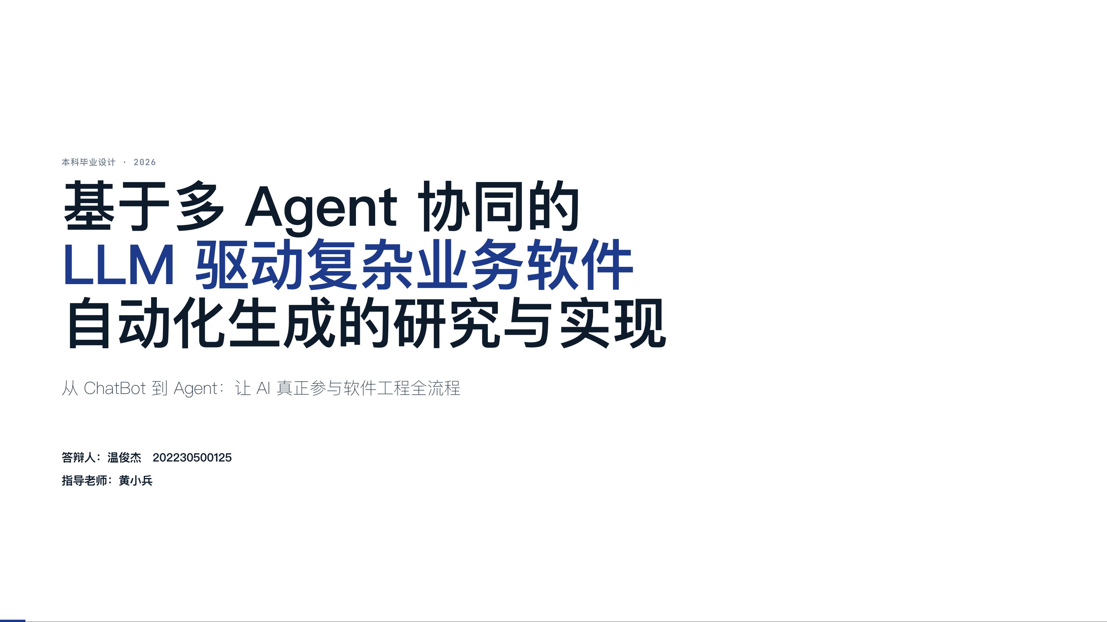
Notes:
各位老师好，我是温俊杰。我的毕设题目是《基于多 Agent 协同的 LLM 驱动复杂业务软件自动化生成的研究与实现》。

Slide 2
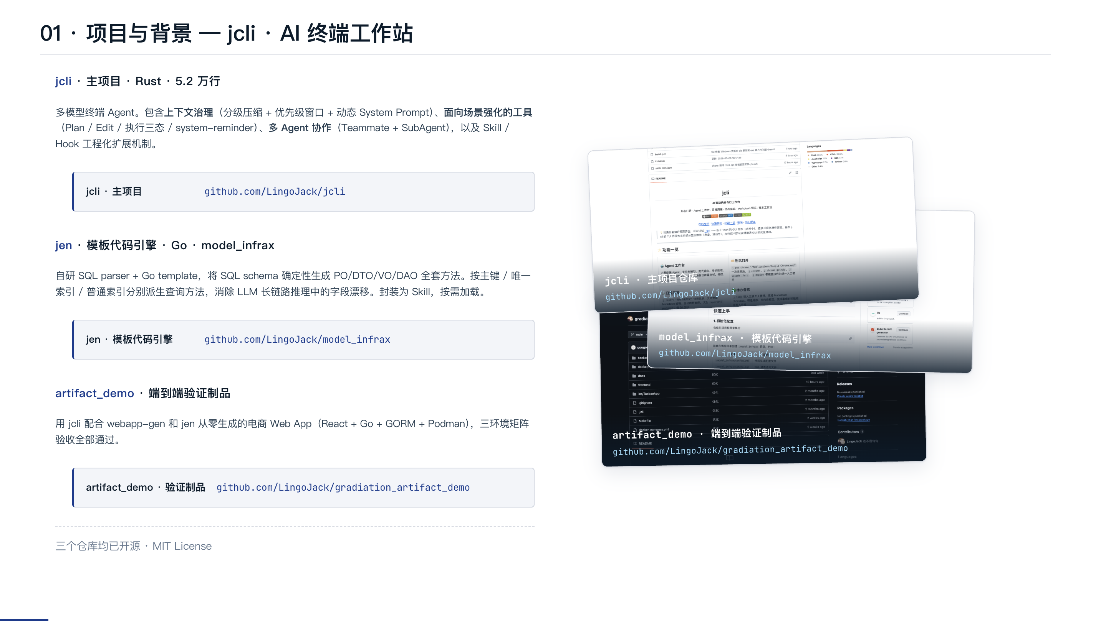
Notes:
这是本次毕设的三个产出。其中 jcli 是我自己用 Rust 语言实现的 Agent，也是主要实验载体。后面说的上下文治理、工具强化、多 Agent 协作这些设计，都是在 jcli 这个仓库里实现和实验的；jen 是我写的一个模板代码生成引擎；最后是用这两者端到端生成出来的一个电商 Web App 演示项目。

Slide 3
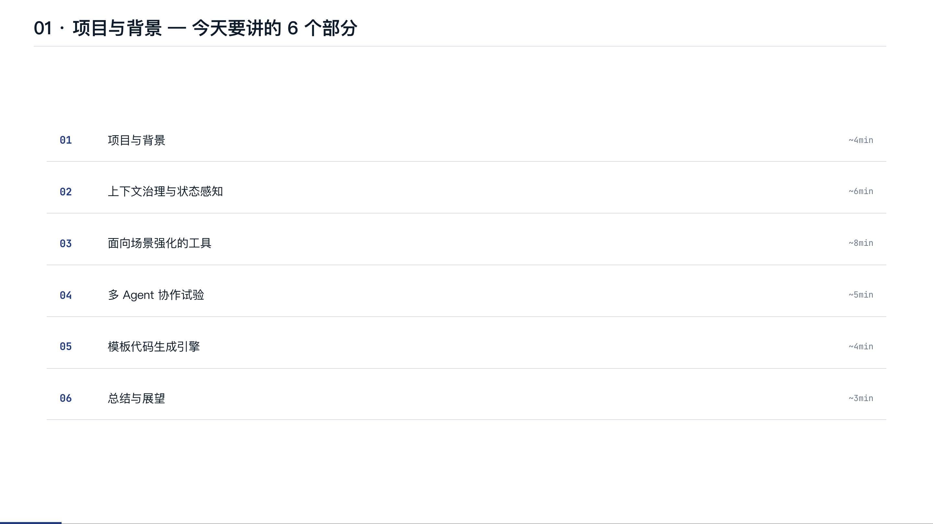
Notes:
下面我会按背景、上下文治理、工具强化、多 Agent 协作、模板代码生成、最后总结这六个部分展开汇报。

Slide 4
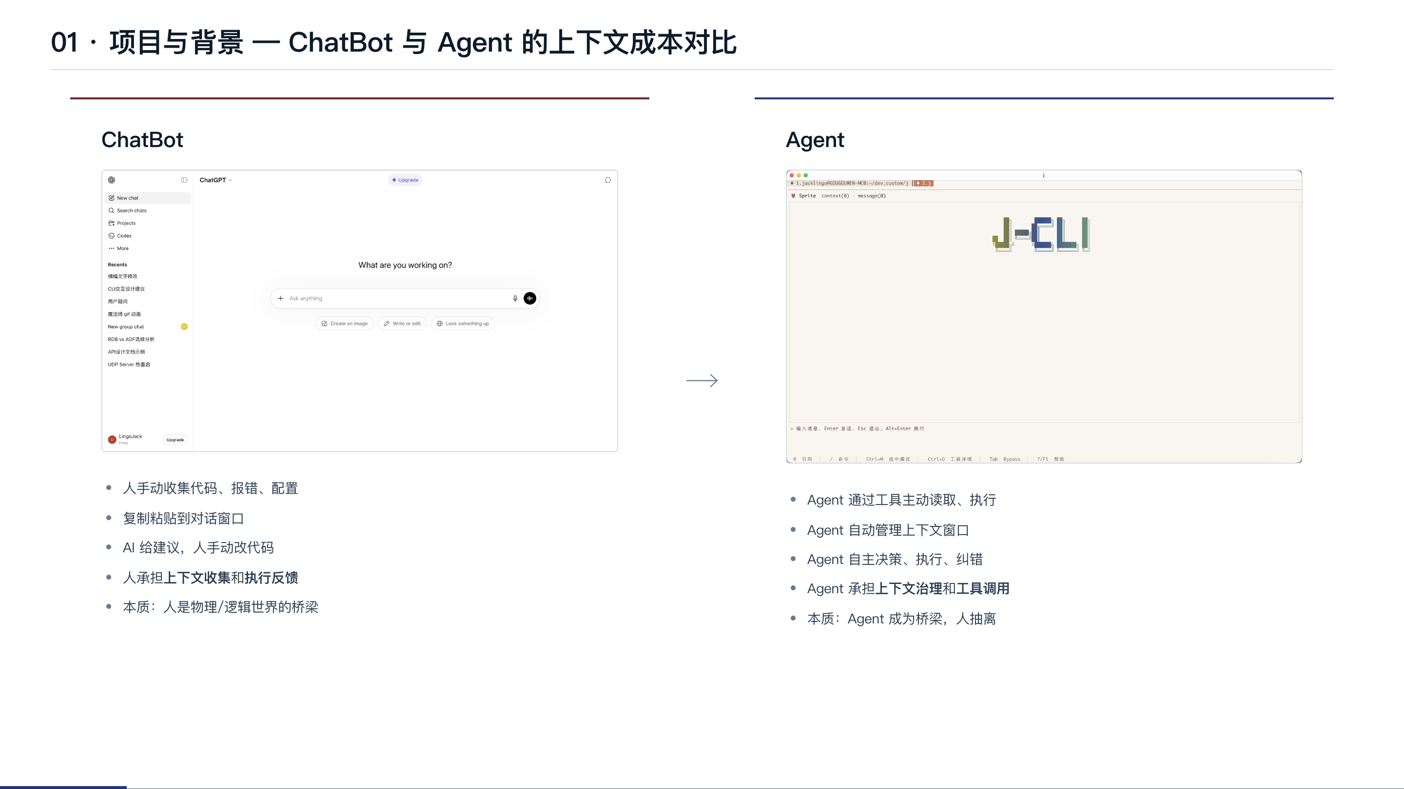
Notes:
Agent 相比于 ChatBot 可以使用工具主动收集上下文、操作本地文件。

Slide 5
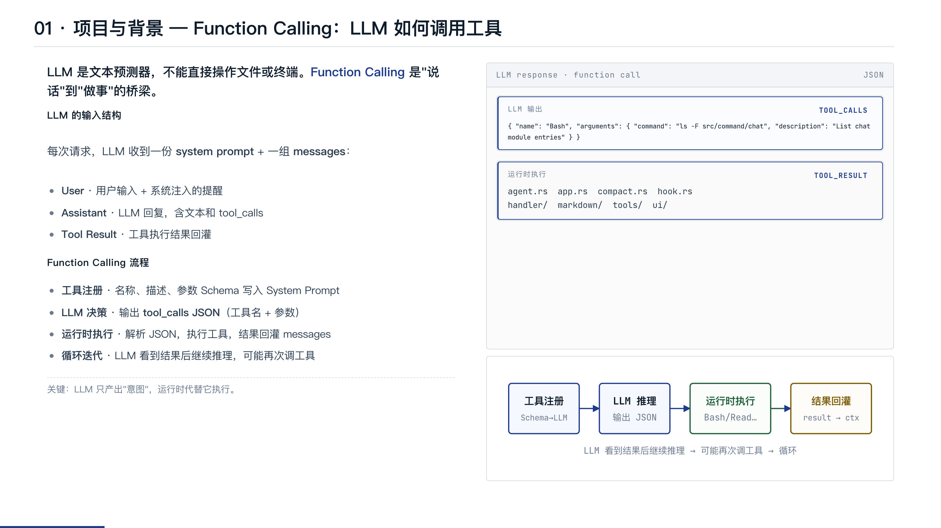
Notes:
工具的原理是 Function Calling。先说 LLM 的输入结构。每次请求，LLM 收到的就是一组 messages 和 system prompt。System prompt 是全局指令，会把身份设定、行为规则、工具的 Schema 都写在里面。messages 有 User、Assistant 和 System 三个角色，分别是用户消息、AI 回复消息和思考、系统提示词。这个消息数组就是 LLM 能看到的所有东西，上下文指的就是这些。后面整章上下文治理基本上都是围绕这件事展开的。Function Calling 就是在这个基础上约定：把工具 Schema 写进 System prompt，LLM 推理后只输出一段 tool_calls JSON，本地程序拿着 JSON 真正去执行，再把结果作为消息写回。

Slide 6
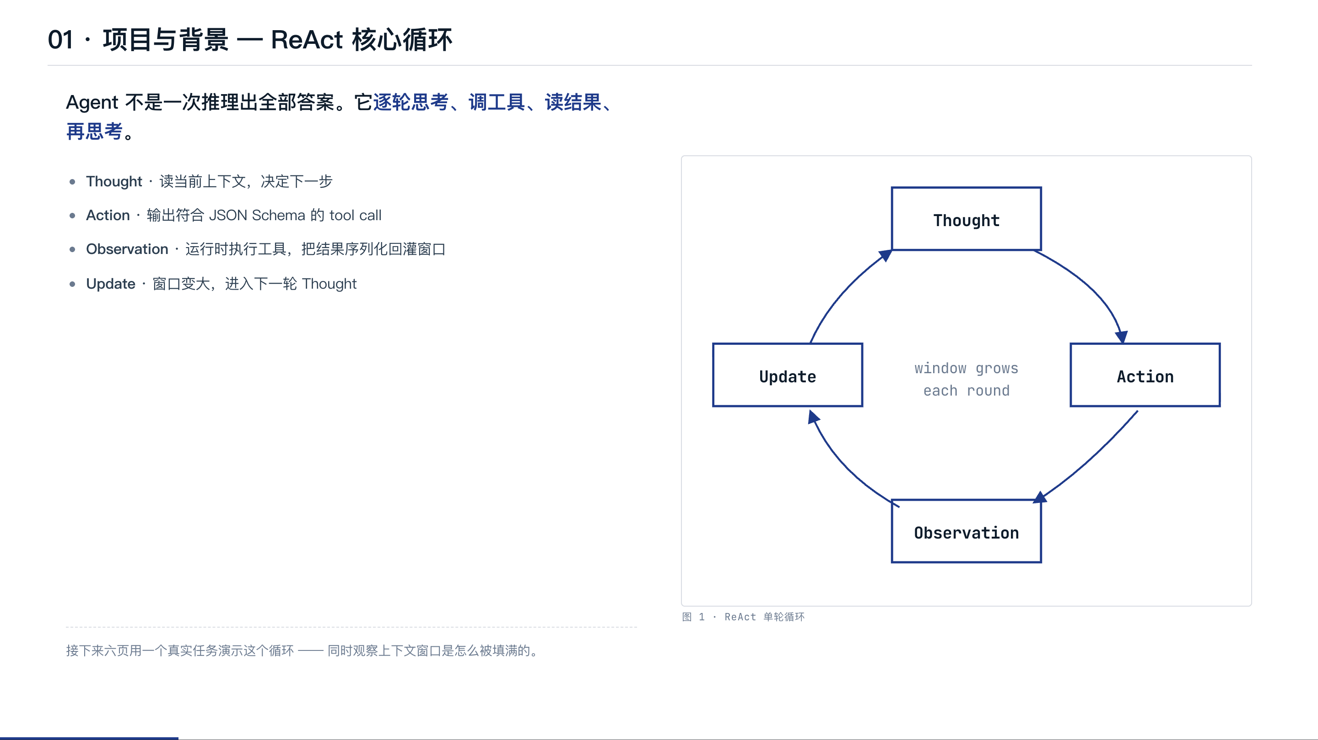
Notes:
ReAct 每一轮分四步：思考、行动、观察、更新。这就是 Agent 的核心循环。

Slide 7
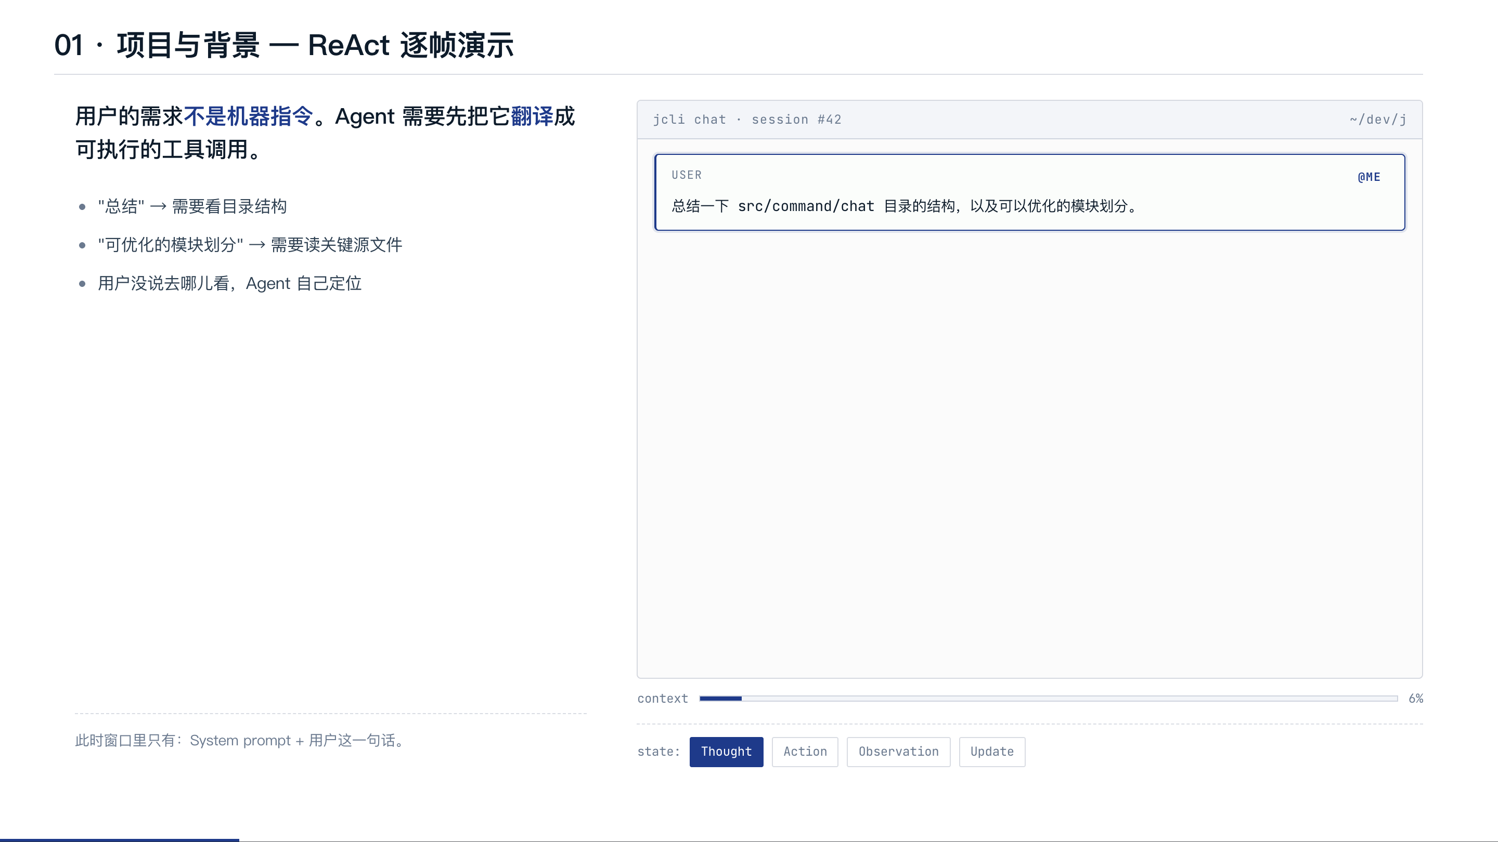
Notes:
这是一个示例过程中 Agent Loop 的动画演示：用户询问"总结 chat 模块的结构和优化点"。Agent 调用了三个工具分别列目录、读入口文件、模式匹配关键定义、最后给出总结。

Slide 8
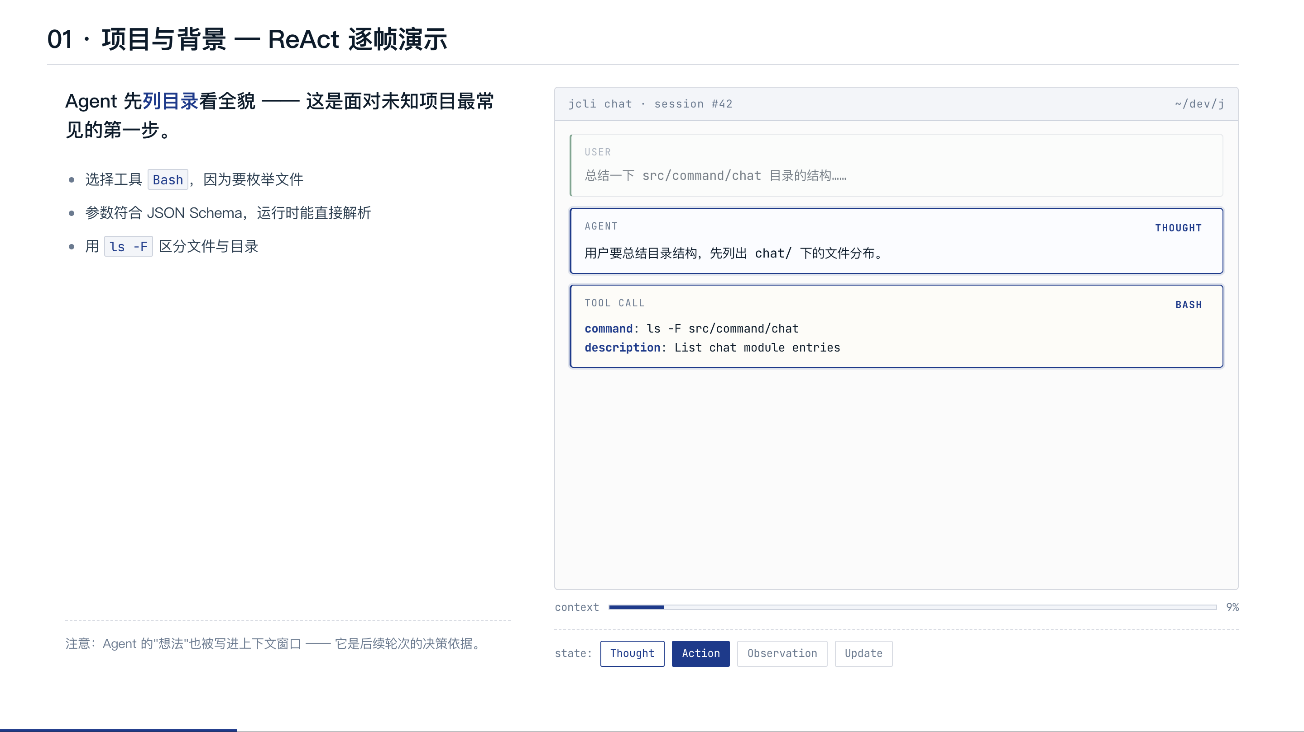
Notes:
（连续翻过，不停顿。）

Slide 9
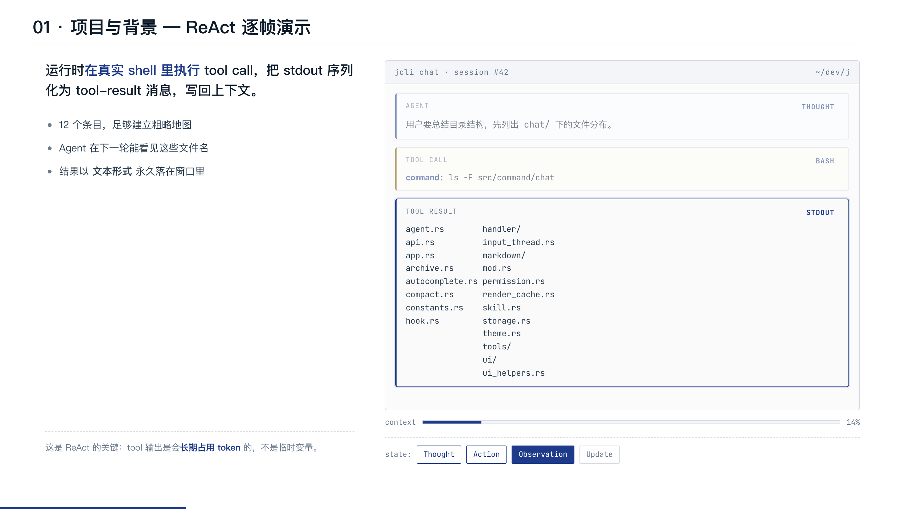
Notes:
（连续翻过，不停顿。）

Slide 10
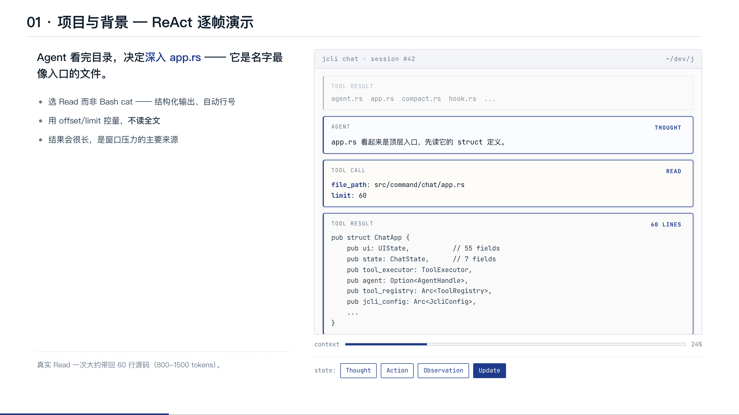
Notes:
（连续翻过，不停顿。）

Slide 11
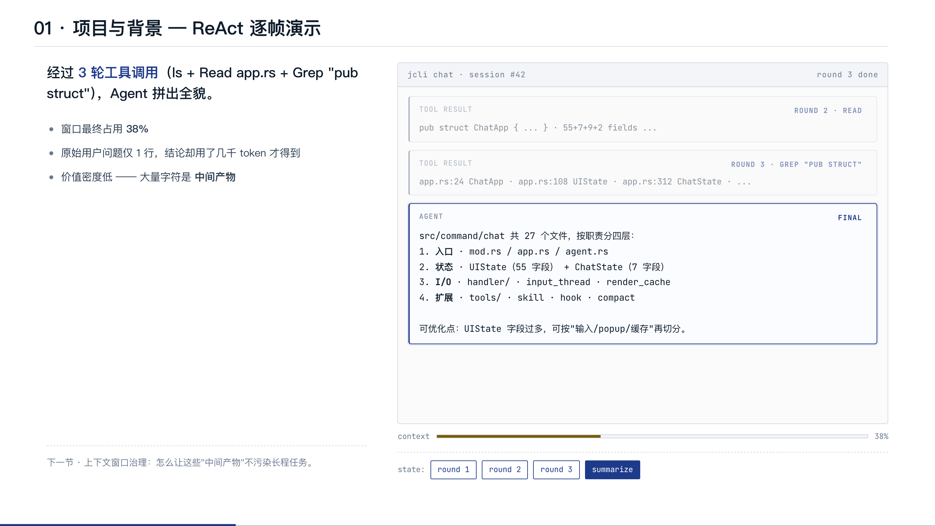
Notes:
（连续翻过，不停顿。）

Slide 12

Notes:
（一带而过。）

Slide 13
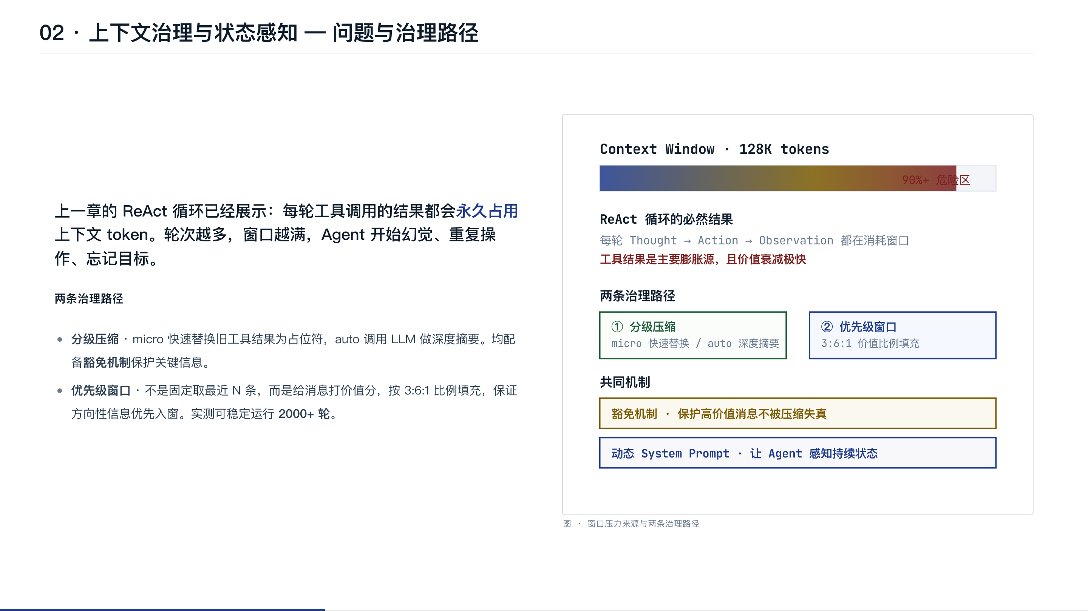
Notes:
ReAct 的本质决定了窗口必然会被工具结果不断挤占；上下文到达高水位，模型出幻觉、服务不可用的概率大大提高。我们做了三个方向来治理上下文：分级压缩、优先级窗口、动态状态感知。

Slide 14
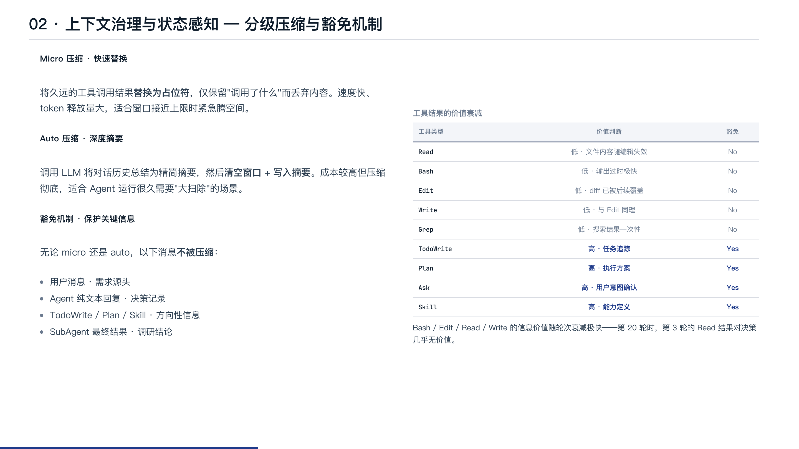
Notes:
压缩分两级：micro 把较早轮次的工具调用换成占位符，程序化操作，快且可控，每小轮 Agent Loop 触发；auto 调 LLM 把整段历史摘要后清空再写回，彻底但贵且不可控，只在高水位触发。这里有一个设计是豁免机制：用户消息、Plan、TodoWrite、SubAgent 结论这些方向性消息不参与压缩，只压缩 Read、Bash、Edit 这种衰减极快的执行结果。

Slide 15
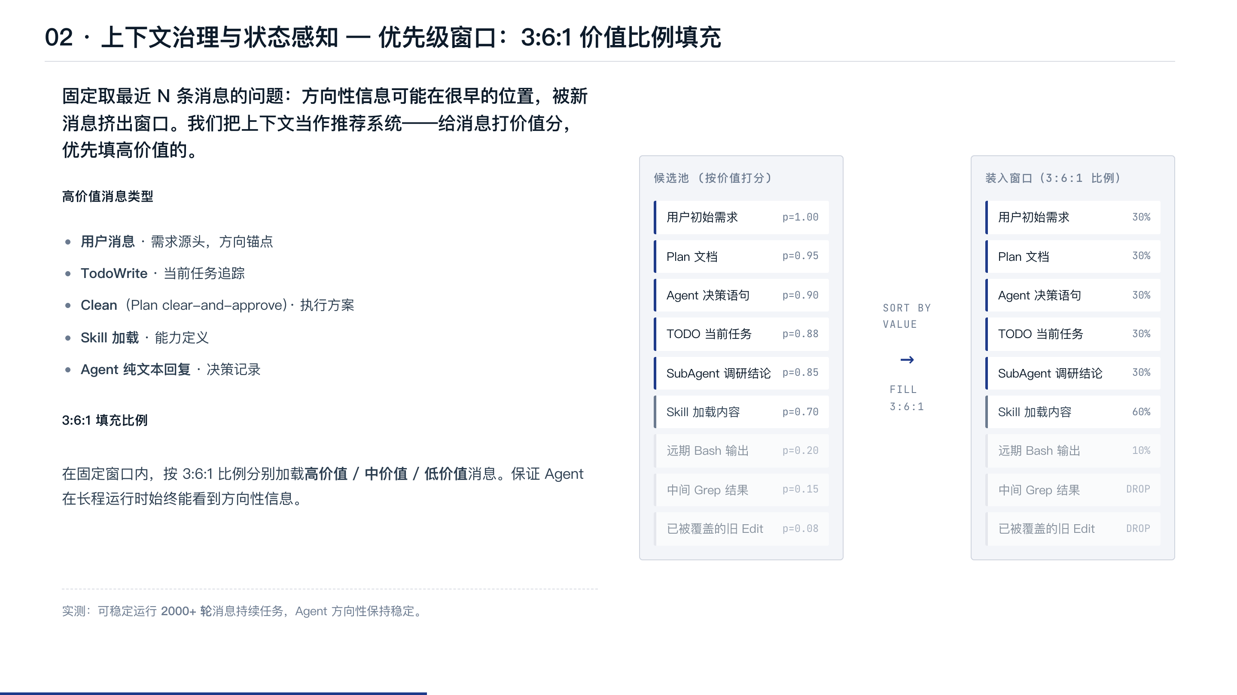
Notes:
传统的滑动窗口固定取最近 N 条消息，这么做导致方向性消息容易被后来的执行消息挤出窗口。所以给不同消息打上不同的价值再按 3:6:1 的比例填窗——30% 给方向性消息、60% 给近期上下文、10% 给执行细节。和背包问题不同的是不能完全没有低价值的执行消息，否则 AI 容易凭空猜测不调用工具。

Slide 16
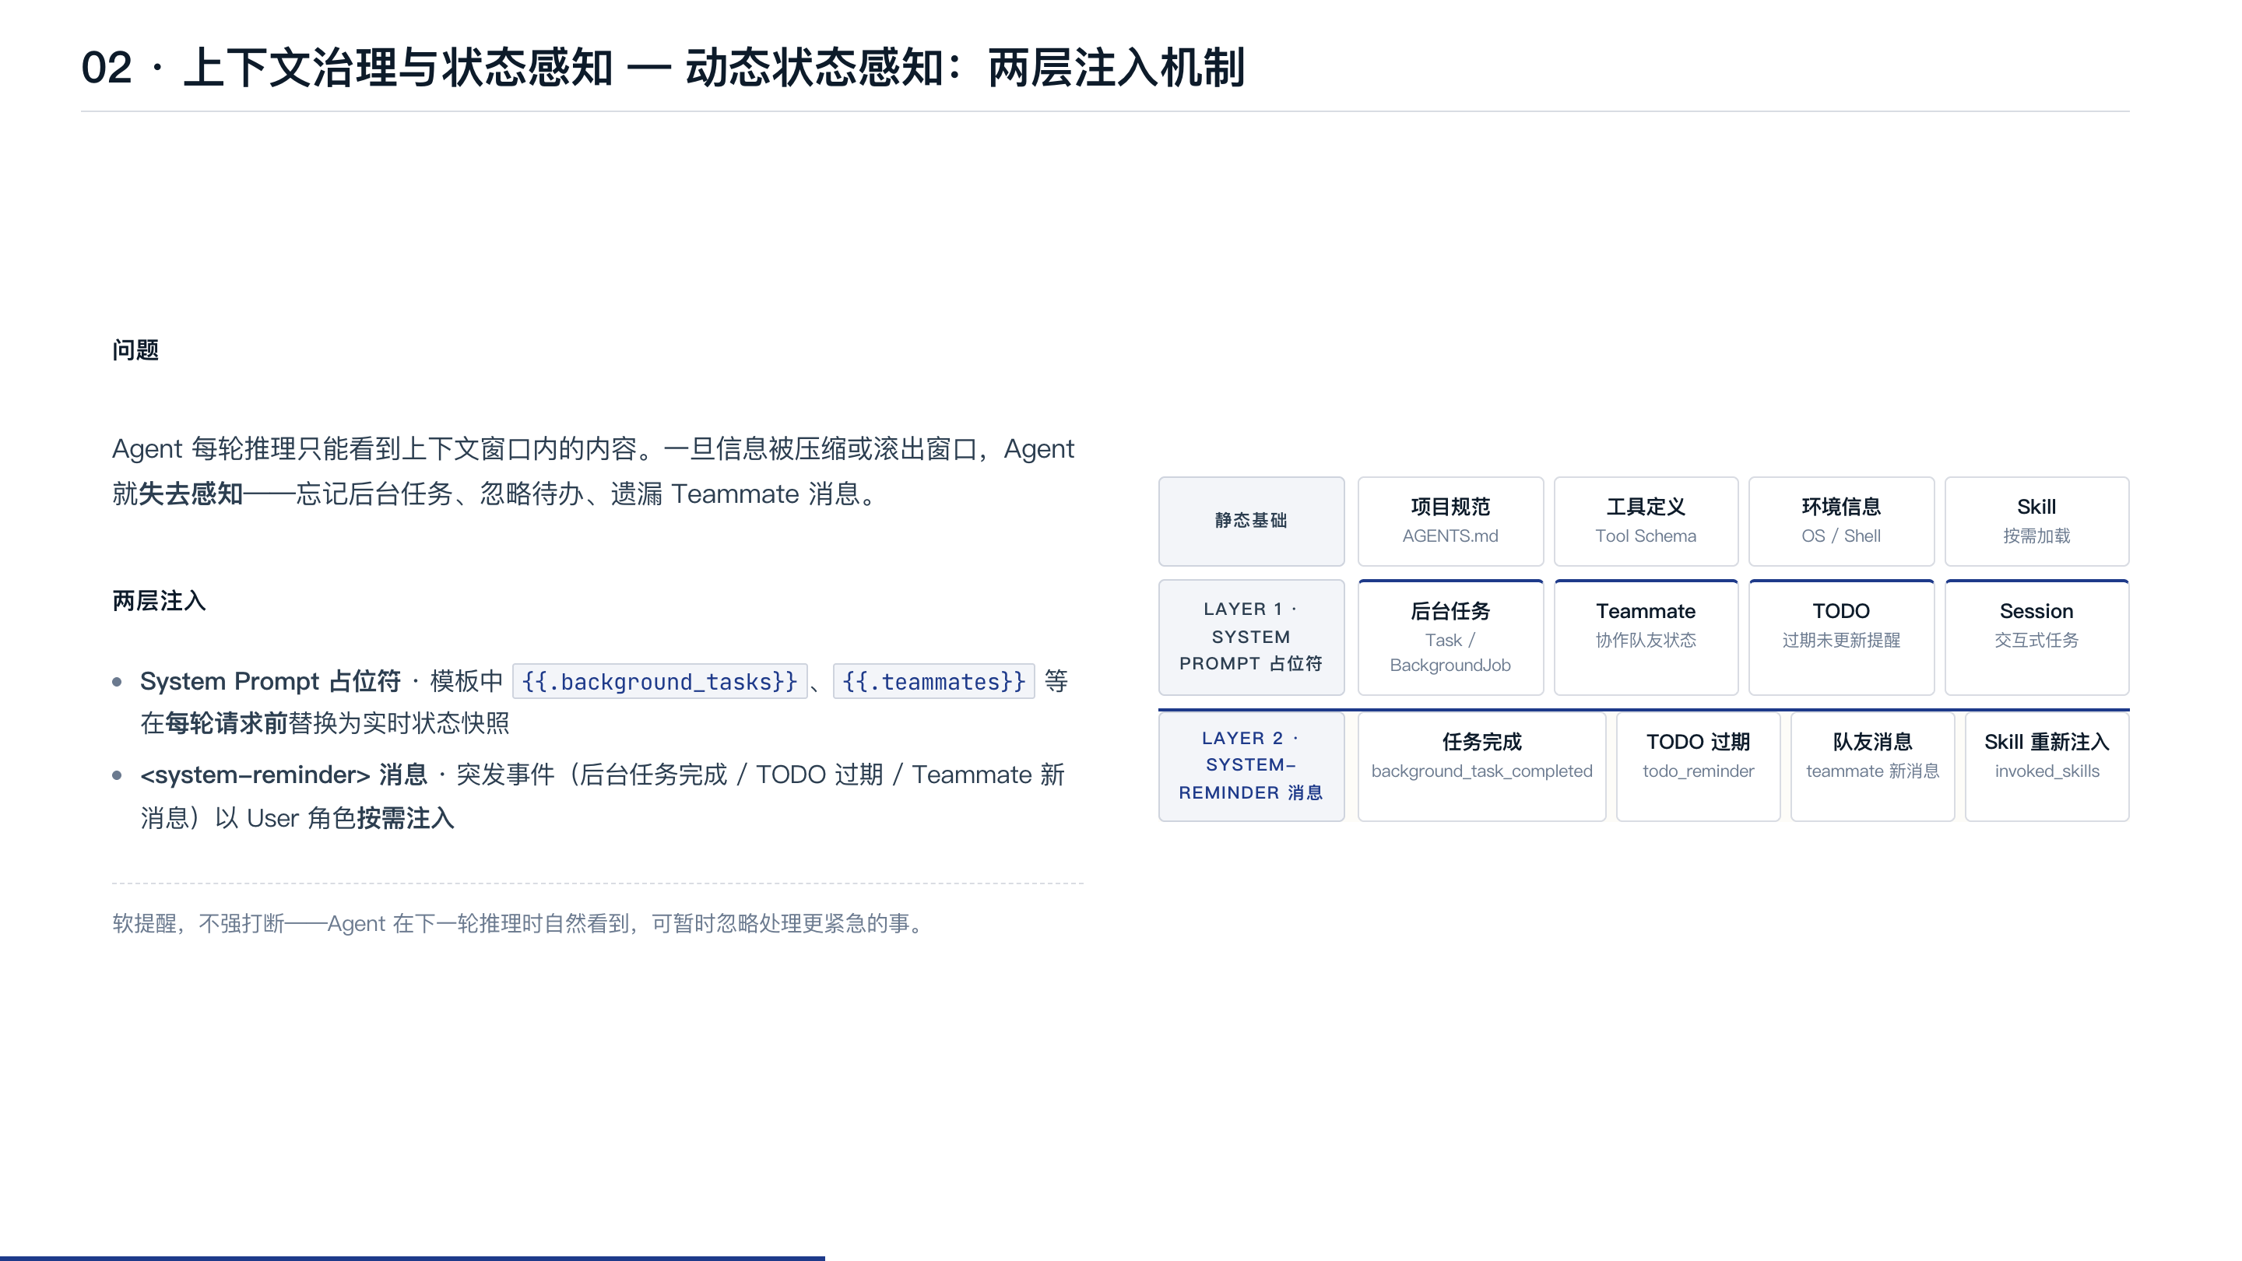
Notes:
Agent 还需要知道"窗口外正在发生什么"。这里做了 System Prompt 和 messages 两层注入。前者占位符每轮替换为后台任务、队友状态等实时快照；后者则处理通知提醒事件，用特殊的 XML 标签包裹消息写入，不打断，Agent 在下一次构建 messages 数组时自然看到。

Slide 17
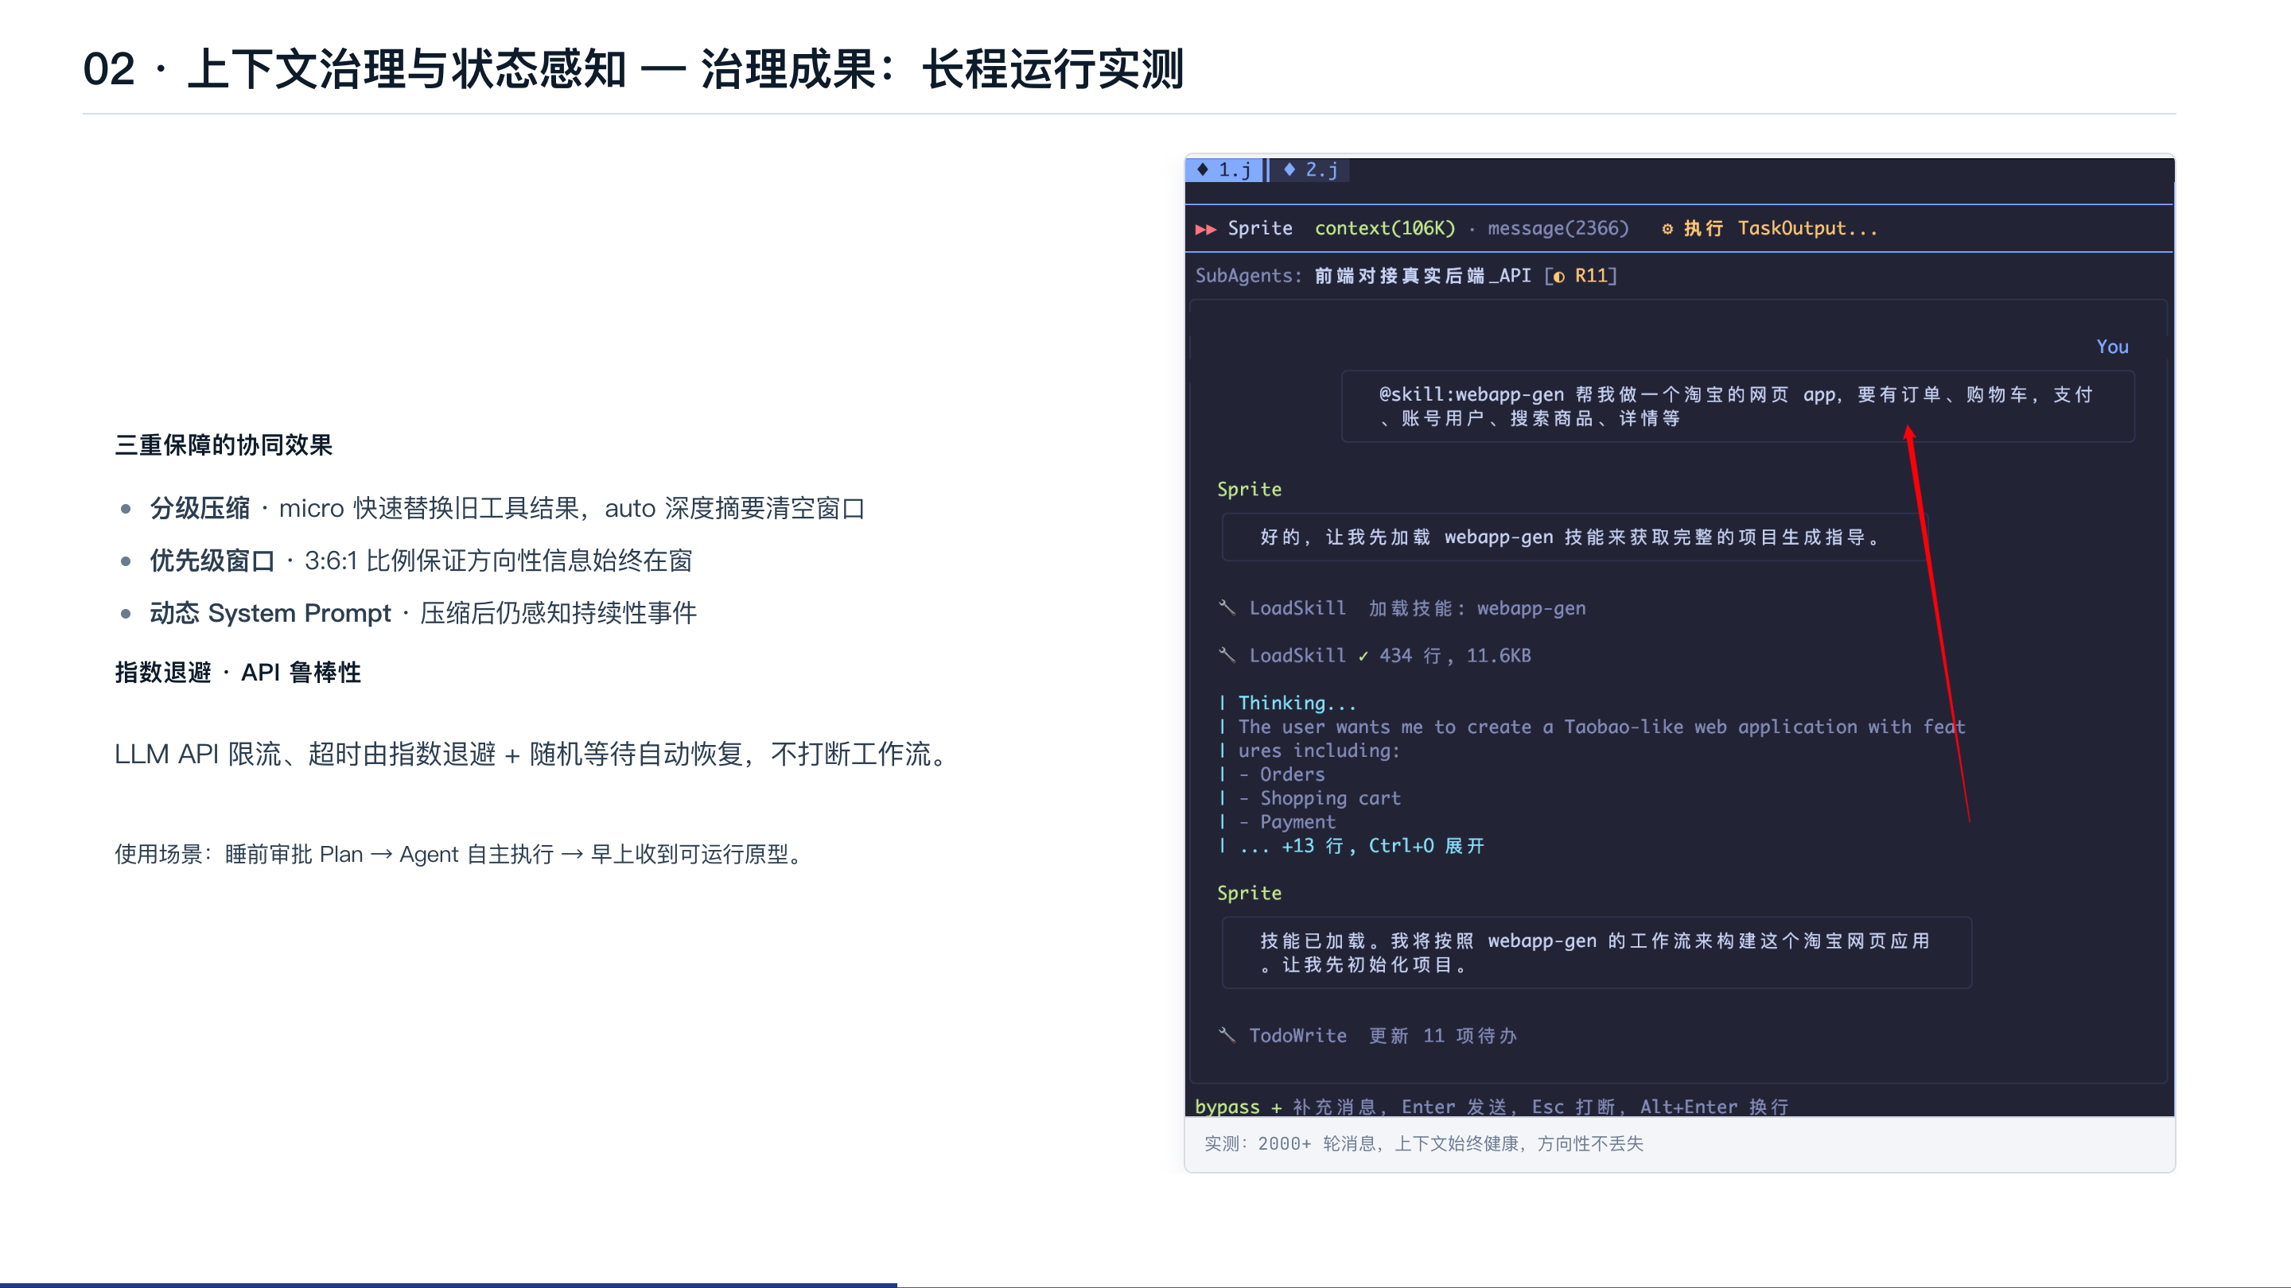
Notes:
上述措施配合指数退避随机等待来处理 API 故障和限频，可稳定跑到 2000 多轮消息，窗口始终维持在健康水平、方向不跑偏。这里只是取了运行比较长久的一个记录，实际上限会更高。

Slide 18
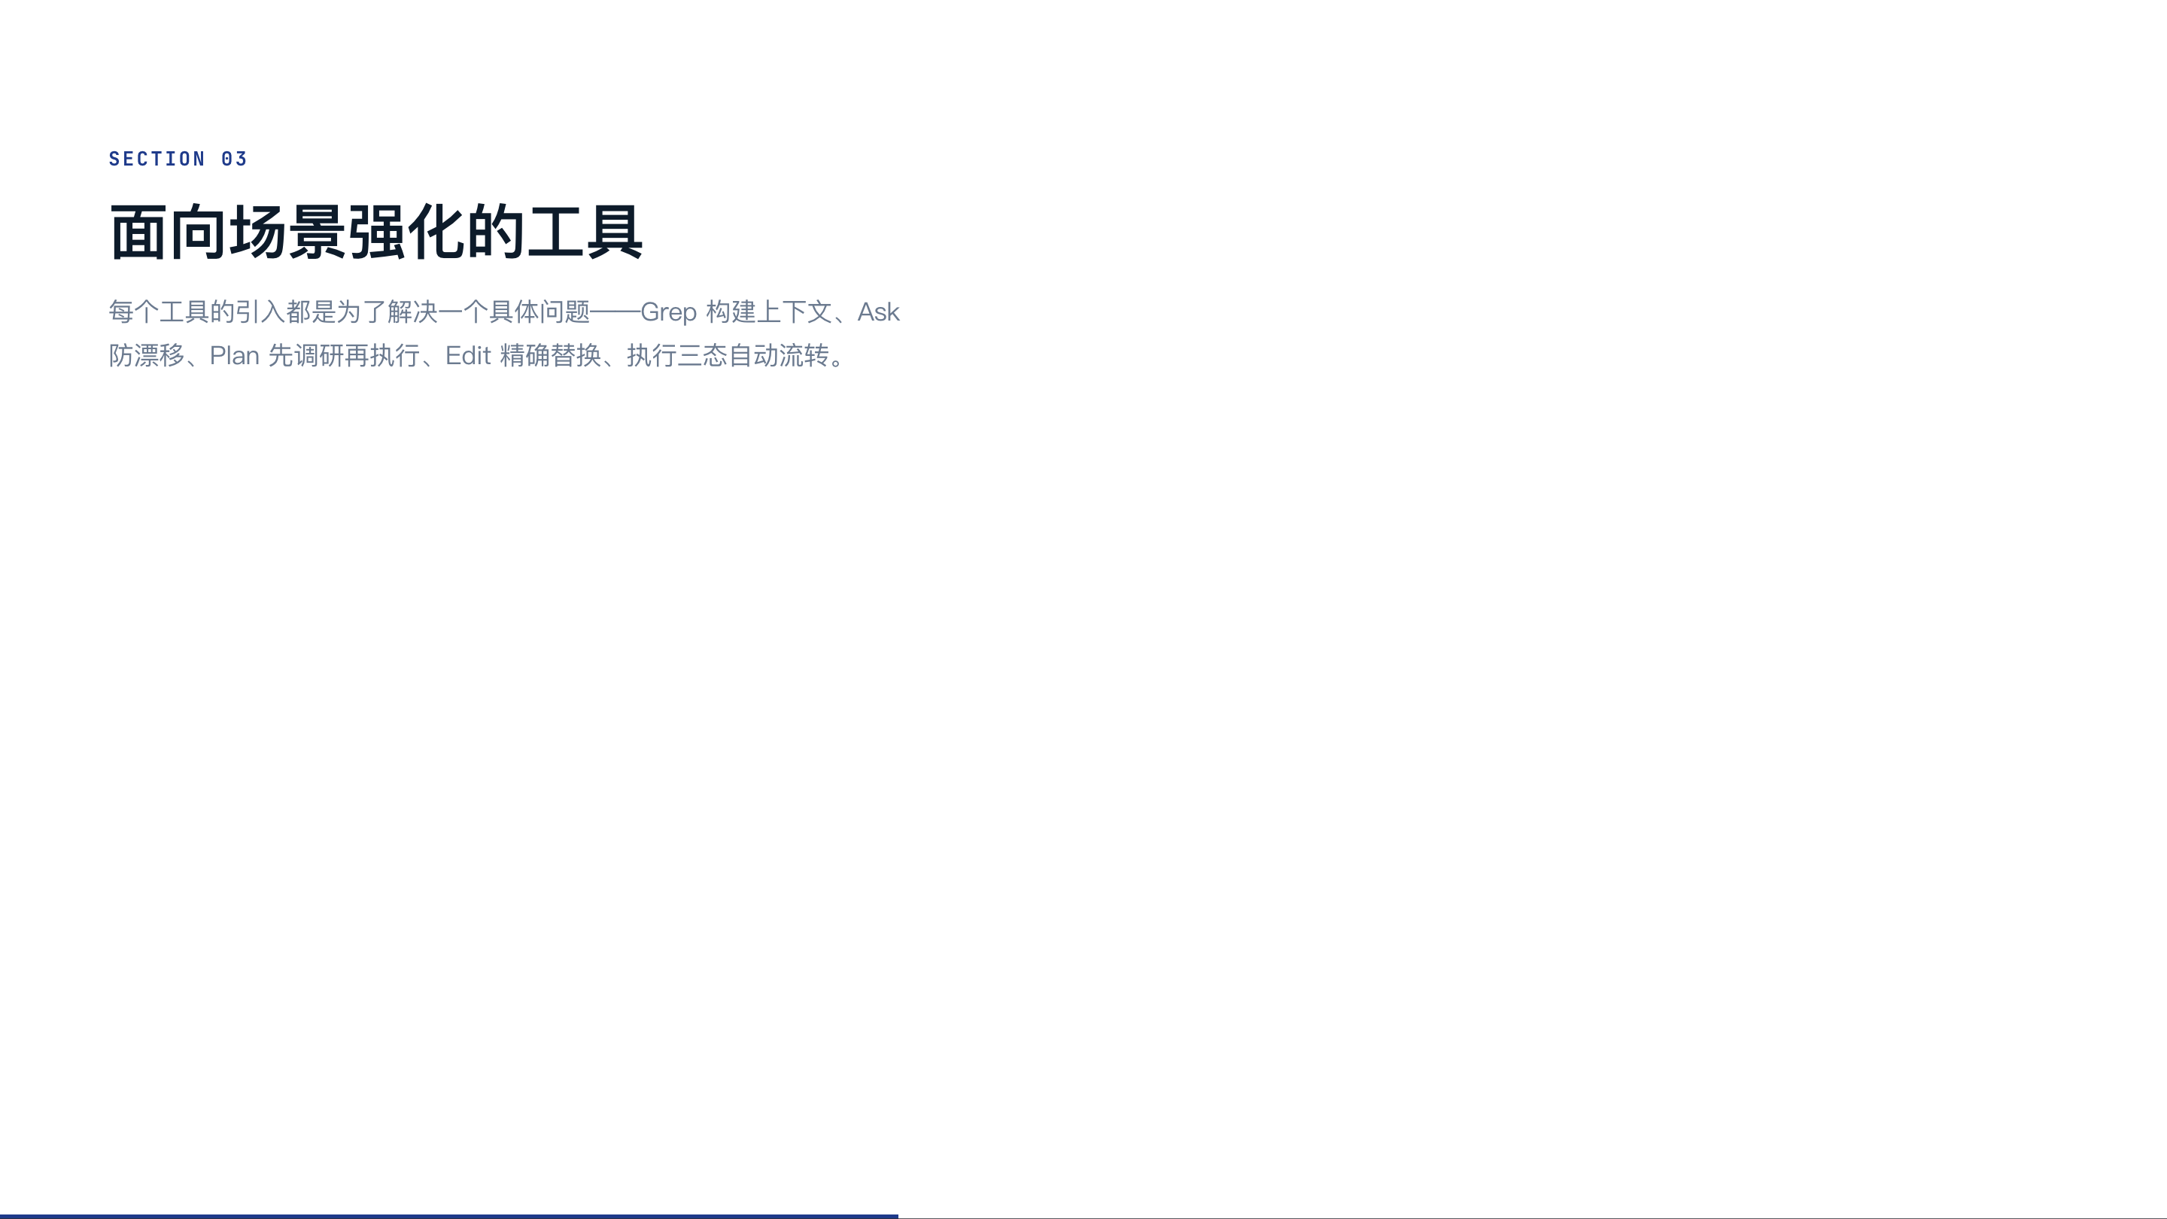
Notes:
（一带而过。）

Slide 19
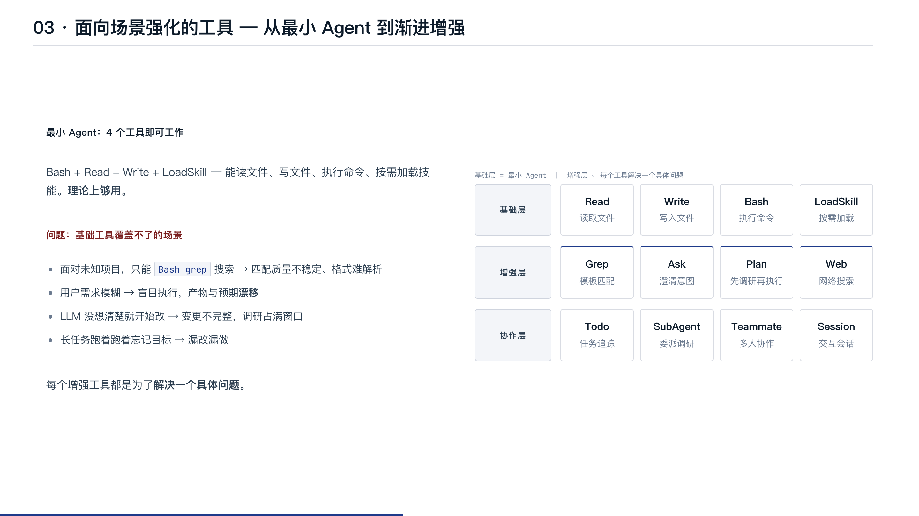
Notes:
有 Read、Write、Bash、LoadSkill 这几个工具 Agent 便能工作。工具不是越多越好。本次实现面向频繁场景，适当增加增强一些工具。下面选三个典型展开。

Slide 20
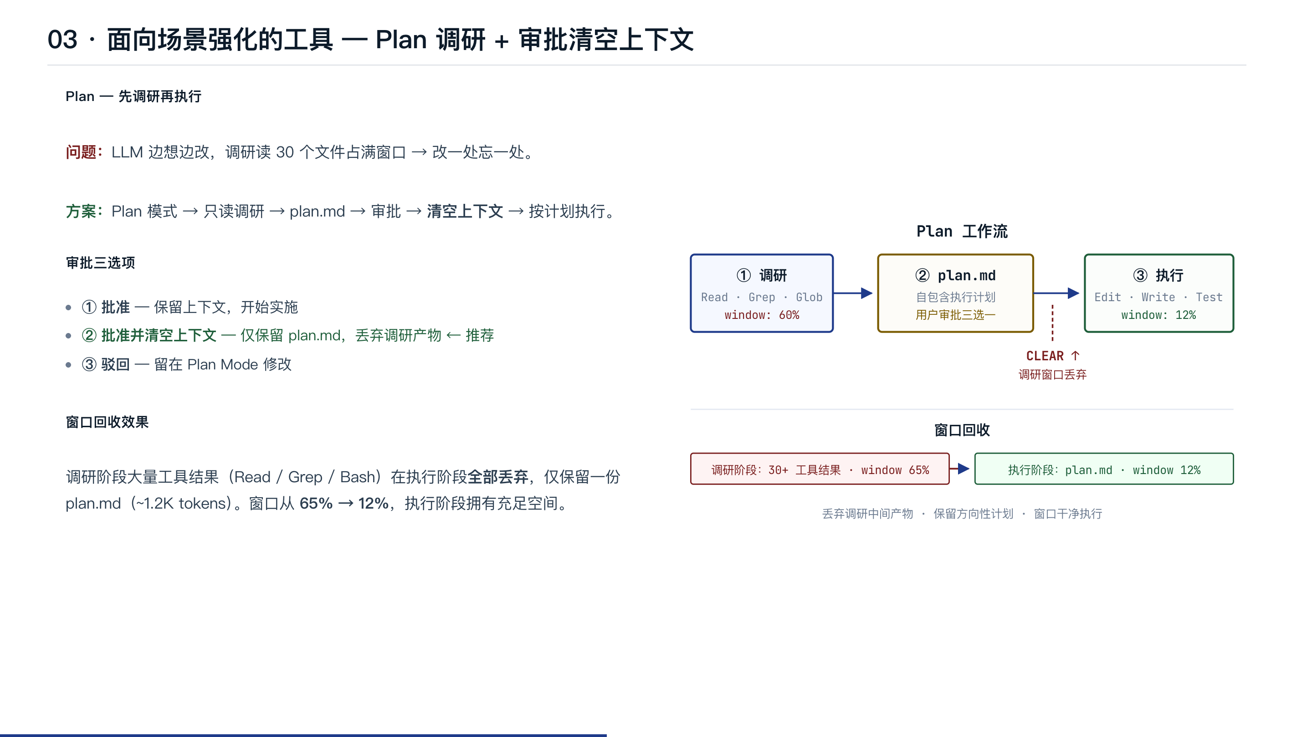
Notes:
第一个问题是 LLM 边想边改、调研读 30 个文件就把窗口撑爆。我的做法是 Plan 模式：调研阶段只给只读工具、产出 plan.md，用户审批的时候顺便清空上下文——把几十 K 的调研产物丢掉、只保留 plan。窗口能从 65% 直接回到 12%。

Slide 21
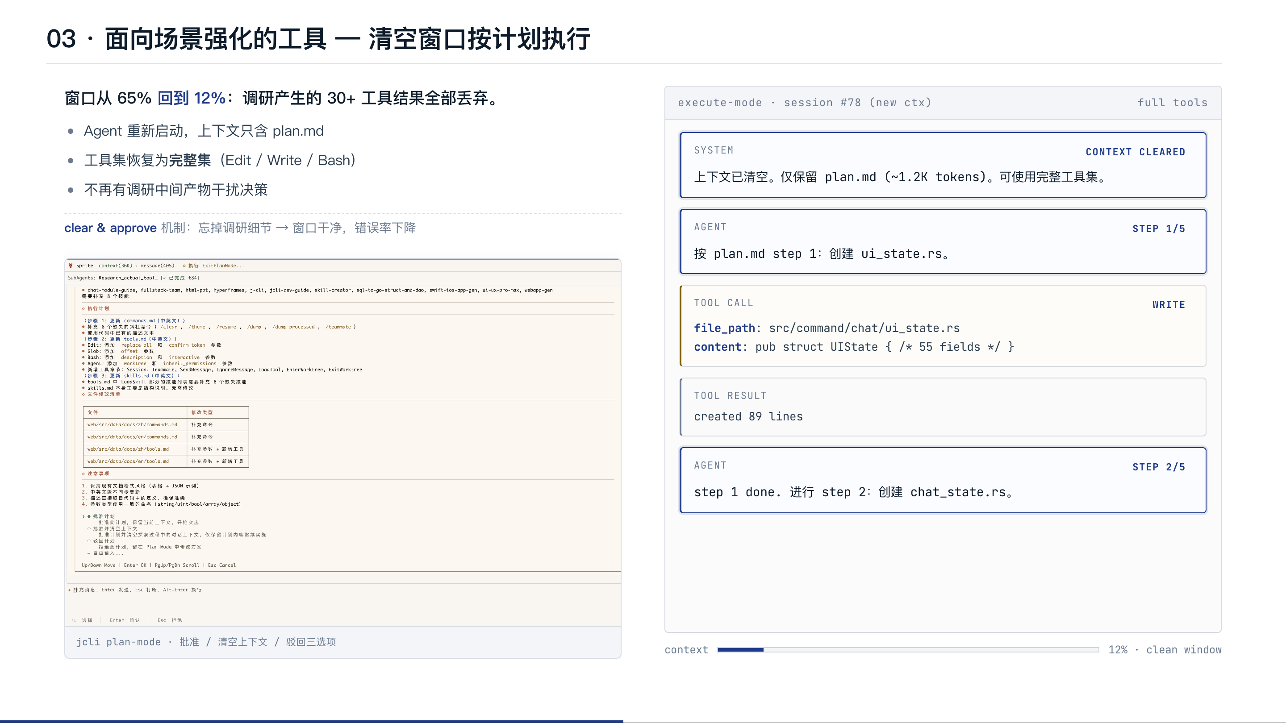
Notes:
清空之后，Agent 重新启动、工具集恢复完整，就可以对照 plan 一步步实施。代价是 Agent 忘掉了调研细节，但收益是执行阶段窗口干净，错误率明显下降。

Slide 22
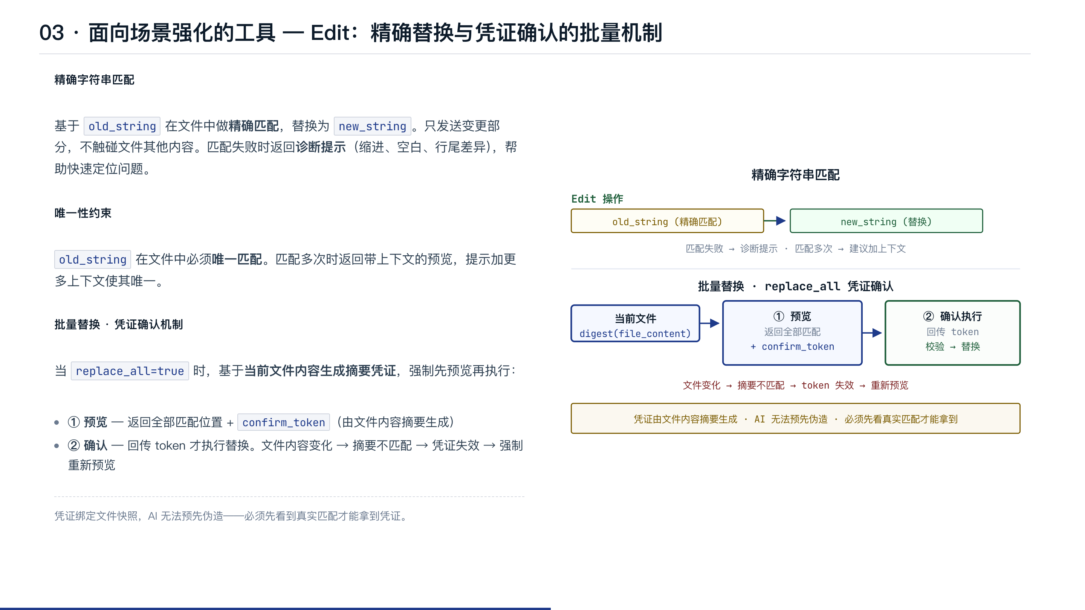
Notes:
Edit 工具我做了两个比较关键的设计。一是精确字符串匹配——基于 old_string 在文件中唯一匹配，匹配失败会给出诊断、匹配多次会提示加上下文。二是批量替换的凭证握手：replace_all 不直接执行，先返回预览和文件摘要凭证，AI 把凭证回传才执行；文件一变凭证就失效，AI 也没法预先伪造，因为凭证依赖它必须先看到的真实匹配结果。

Slide 23
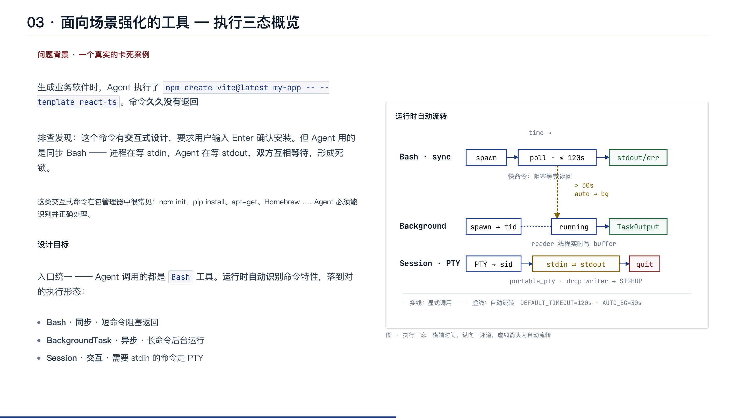
Notes:
Bash 这部分我是从一个真实卡死案例倒推出来的。当时 Agent 跑 npm create vite，这个命令是交互式的，进程在等用户按回车、Agent 在等 stdout——双方互相等死锁。所以 Bash 必须有三态执行：短命令同步、长命令自动升级到后台、交互式命令走 PTY Session。关键设计是超时不直接 kill，而是先做静默检测——如果一直没有任何输出，那大概率就是在等用户输入，给 Agent 提示加 -y；如果还在出输出，就把进程移交后台、立即返回 task_id。

Slide 24
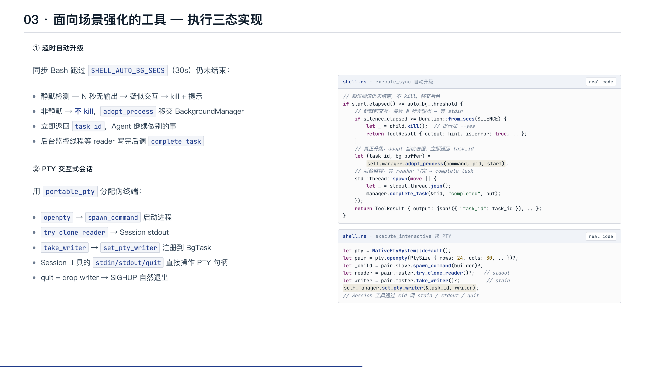
Notes:
（这页是上一页两个机制的真实代码，扫一眼即可，不停顿。）

Slide 25
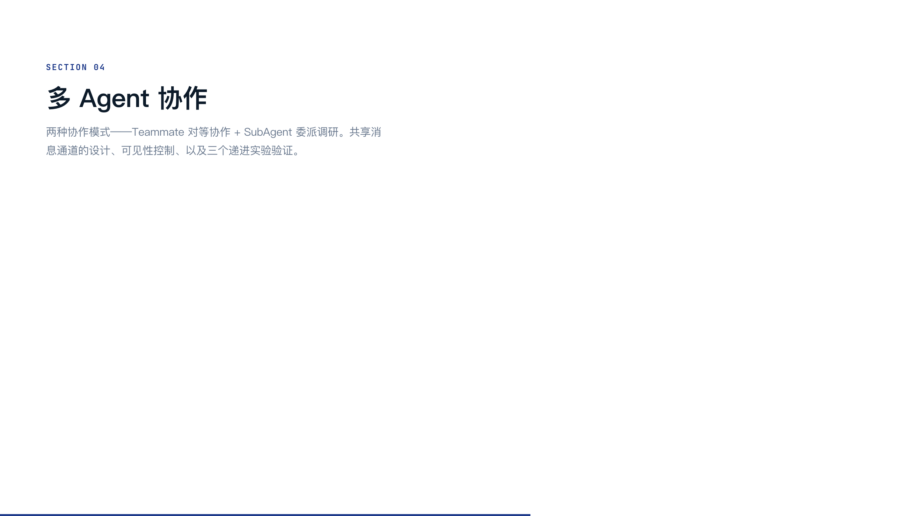

Slide 26
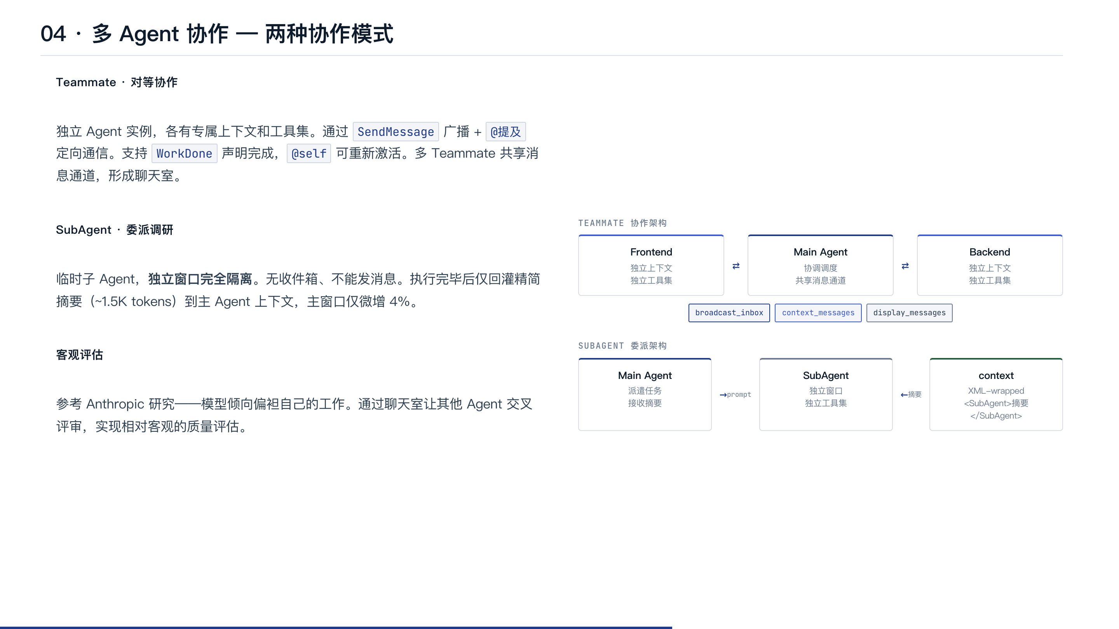
Notes:
多 Agent 我做了两种模式。Teammate 是对等协作者，每个有独立窗口和工具集，通过共享聊天室广播沟通。SubAgent 是临时调研员，独立窗口完全隔离，执行完只把一段精简摘要回灌给主 Agent——这样三个并行调研合计 70K token，主 Agent 只多用了 4%。

Slide 27
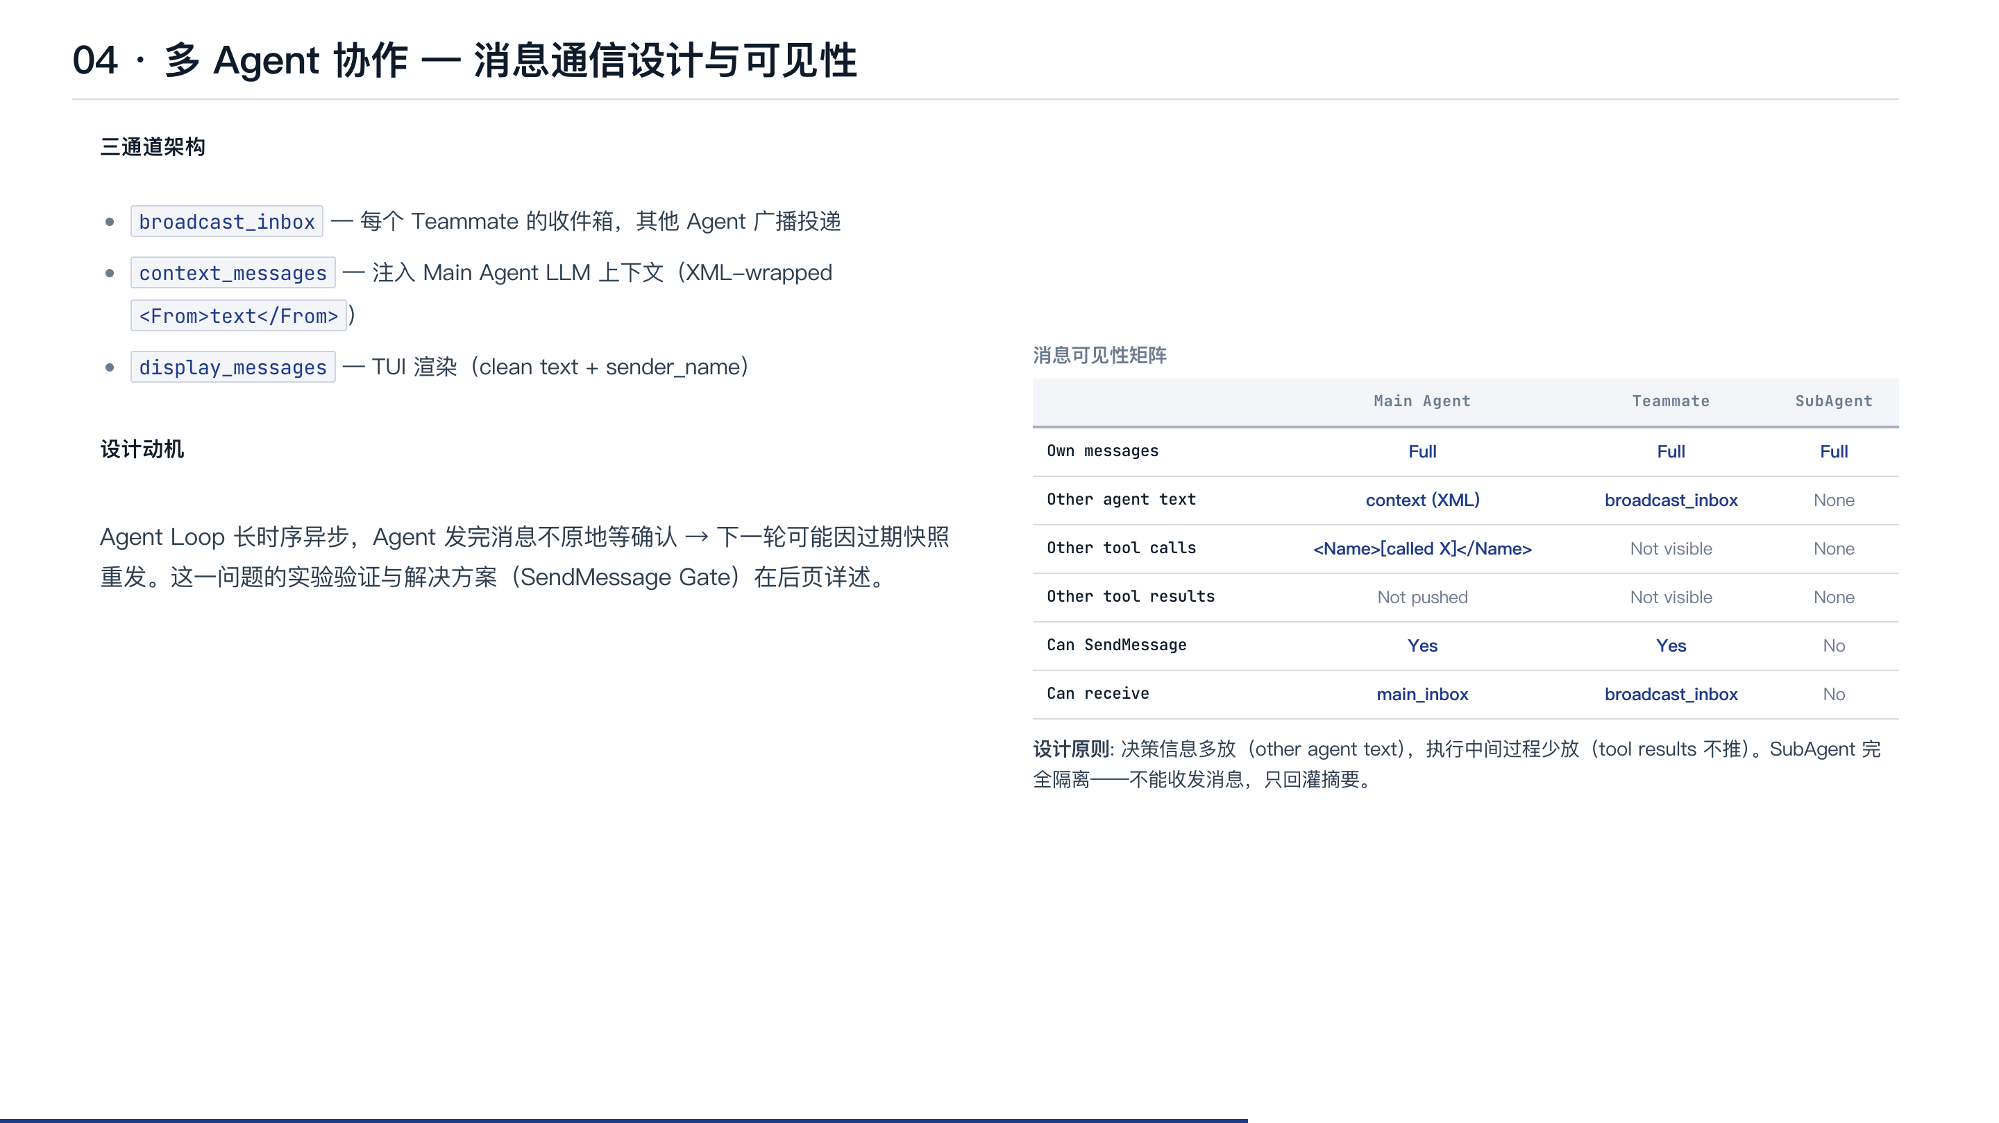
Notes:
为了支撑这两种模式，消息层我做了三通道架构和信息不对称的可见性：Main 看得到队友的文本和工具调用名，Teammate 之间只看广播文本，SubAgent 完全隔离——决策信息多放、执行细节少放。

Slide 28
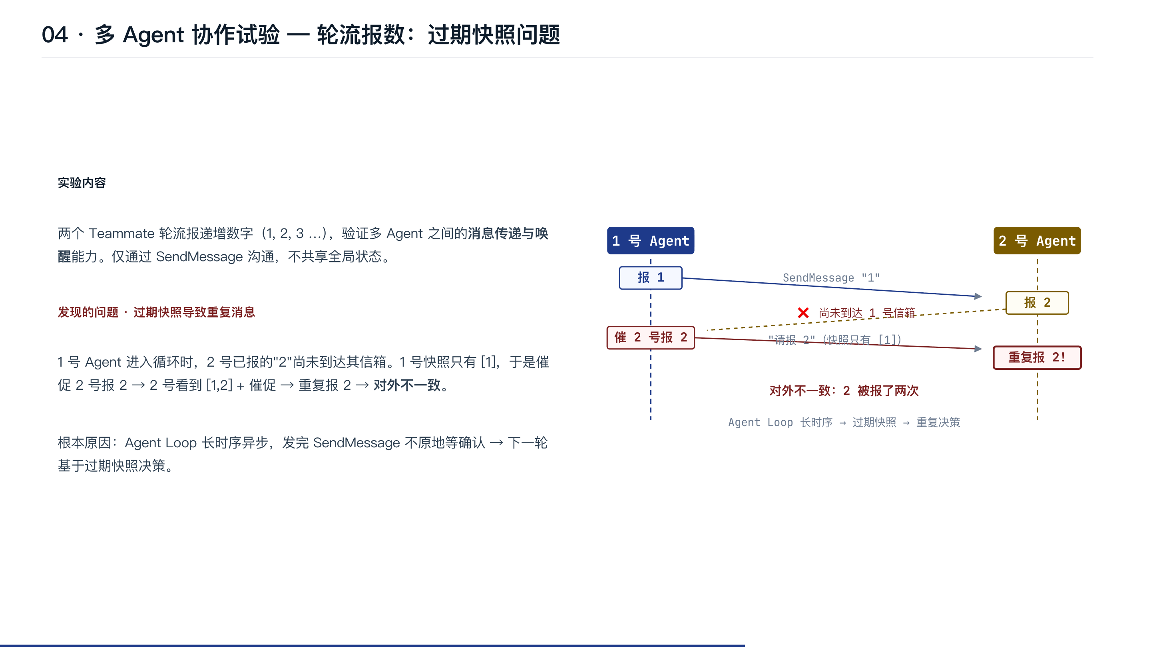
Notes:
第一个实验是两个 Teammate 轮流报数。本来只是想验证消息传递，但实验里反而暴露了一个我没预想到的问题——过期快照导致重复消息：Agent 发完消息不等确认就进入下一轮，看到的还是旧信箱。

Slide 29
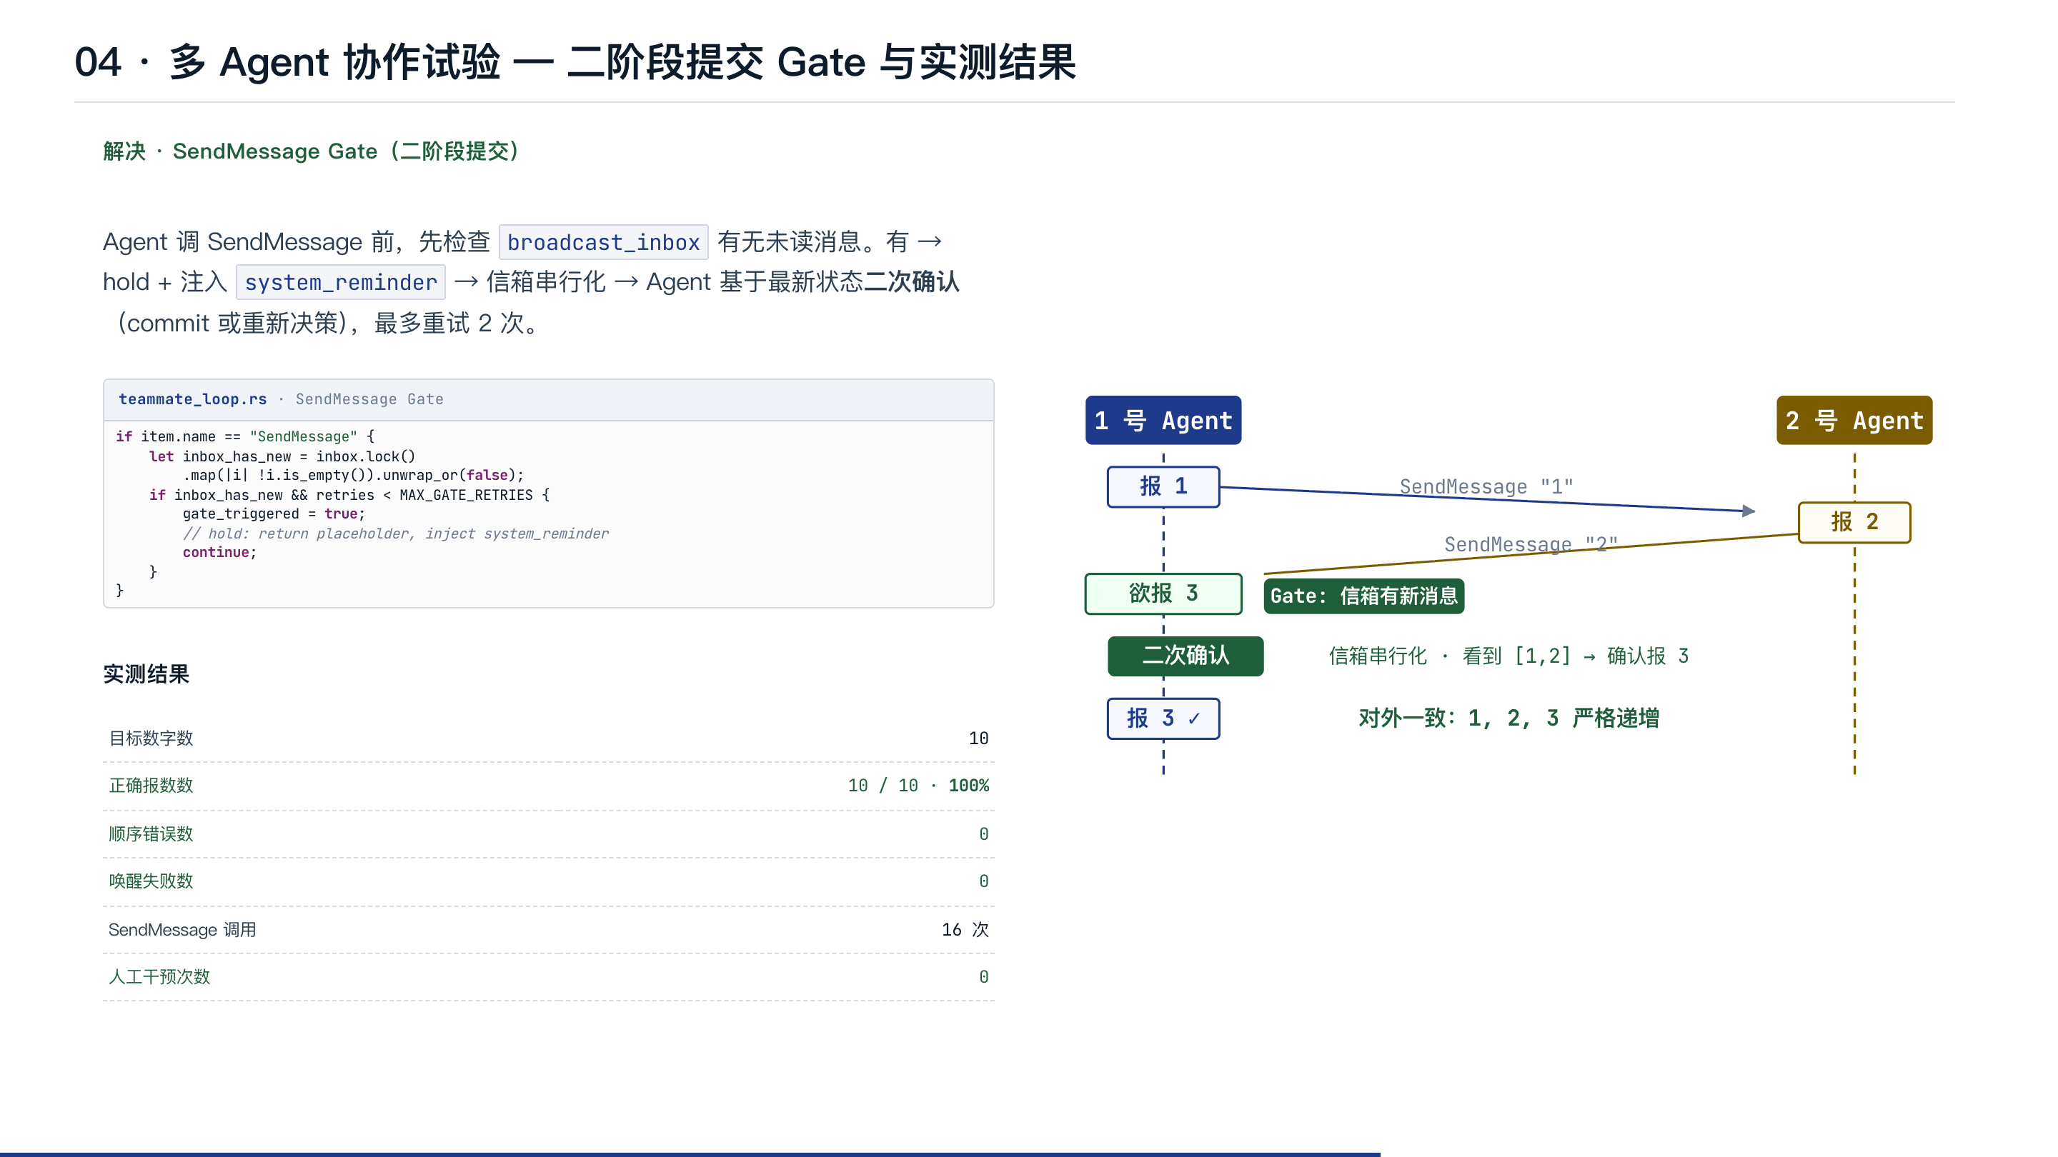
Notes:
我的解决办法是 SendMessage Gate，二阶段提交：发消息之前先检查信箱有没有新消息，有就 hold 住、注入提醒、让 Agent 看到最新状态后再决策。修复后 10 个数字全部正确报出、人工干预 0 次。

Slide 30
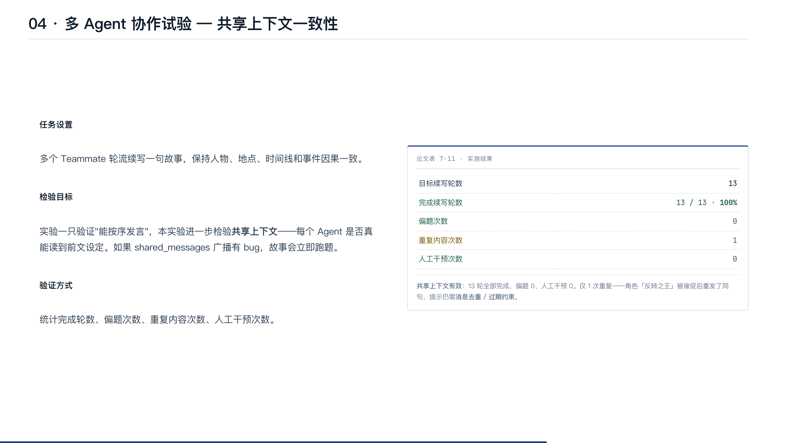
Notes:
实验二把验证从"能按序发言"推进到"能否沿用同一组事实"——多个 Teammate 轮流续写故事、保持人物时间线一致。13 轮全部完成、偏题 0 次；只有 1 次内容重复，说明协作协议本身没问题，但仍需要消息去重。

Slide 31
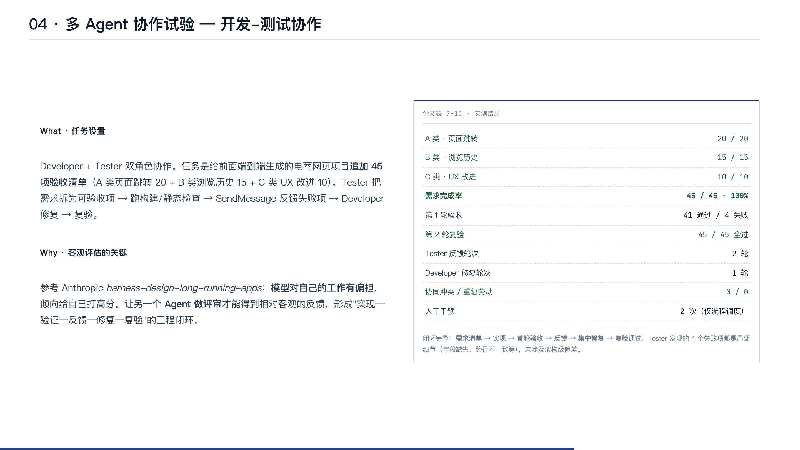
Notes:
实验三是真实工程场景：Developer + Tester 协作完成 45 项验收清单。这里有个我比较看重的参考——Anthropic 那篇论文指出模型对自己的工作有偏袒，让另一个 Agent 来评审才能拿到客观反馈。结果是第一轮 41 通过、4 项失败，Developer 一次性修完、第二轮 45/45 全过；需求完成率 100%、协同冲突 0。

Slide 32
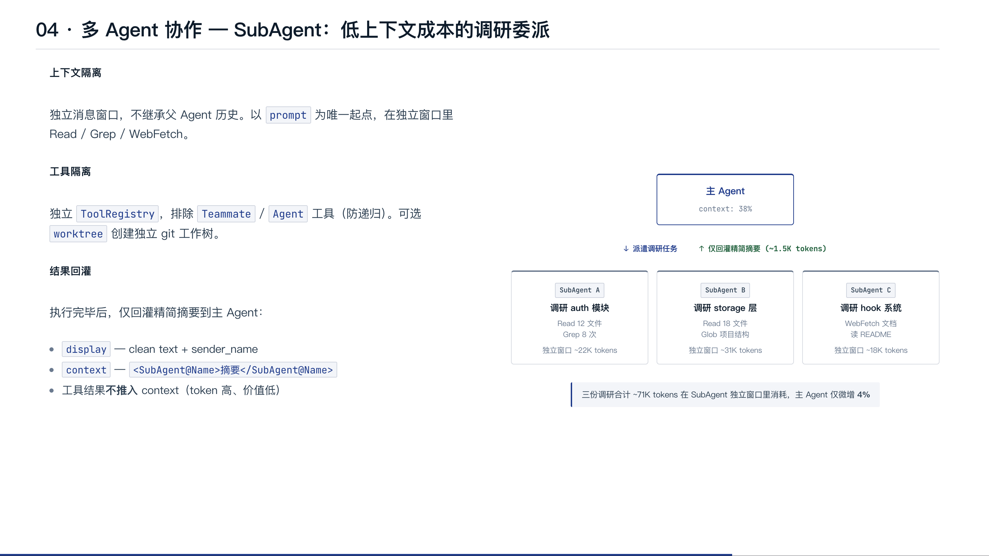
Notes:
SubAgent 的价值在于用很低的上下文成本去理解未知模块。它在窗口、工具、结果回灌三个层面都跟主 Agent 隔离，主 Agent 只拿到精简结论，不被原始噪音污染。

Slide 33
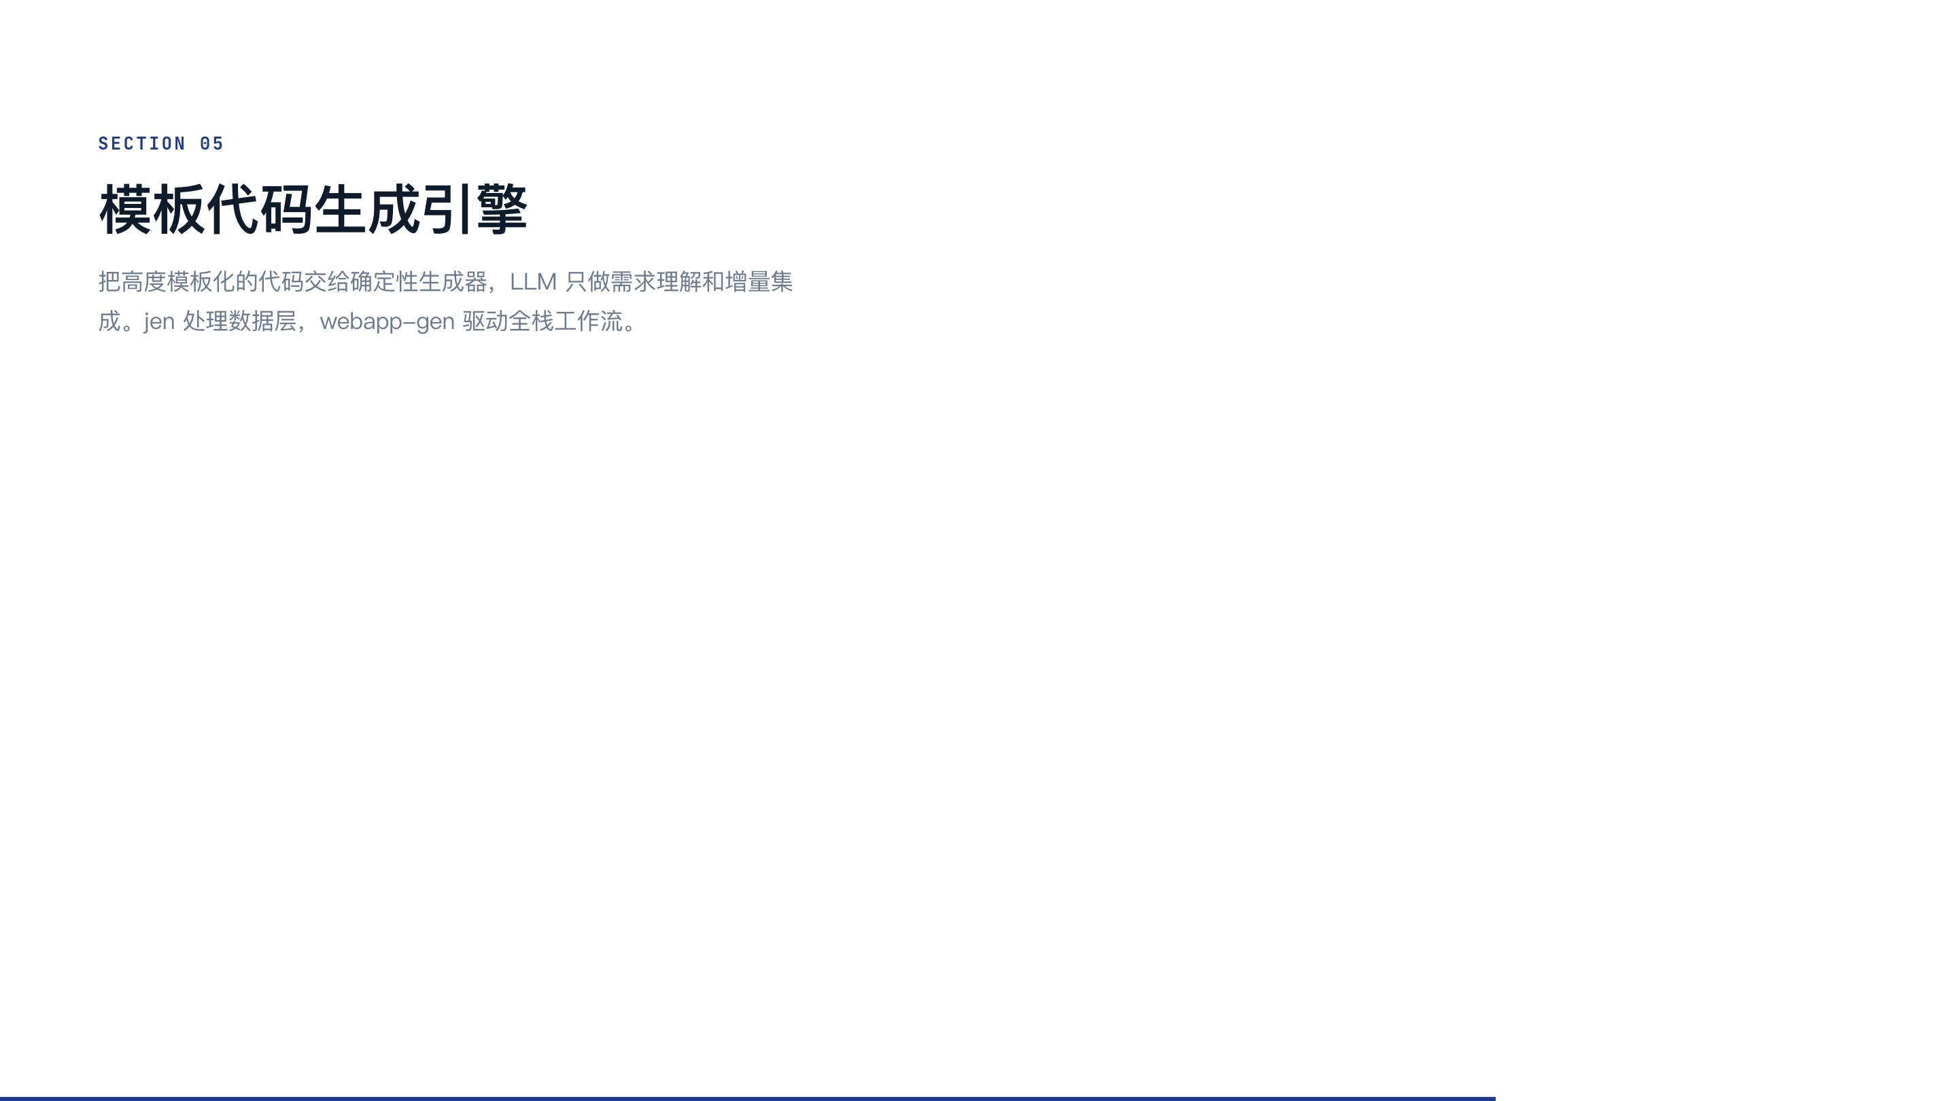

Slide 34
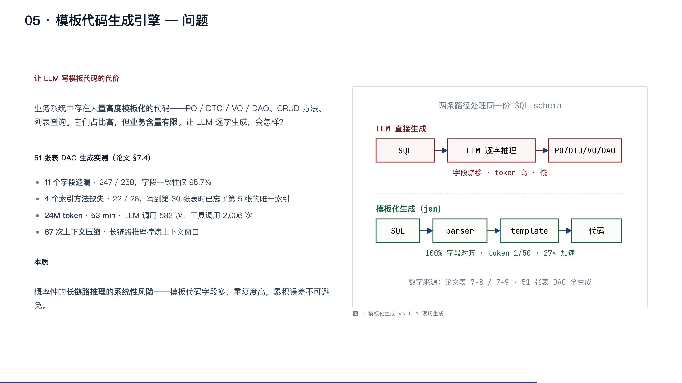
Notes:
业务系统里有大量 PO/DTO/VO/DAO 这种高度模板化的代码。我做过实测：让 LLM 逐字生成 51 张表的 DAO，结果漏了 11 个字段、4 个索引方法，烧了 24M token、跑了 53 分钟、压缩触发了 67 次。这其实不是偶发错误，而是长链路推理的系统性风险。

Slide 35
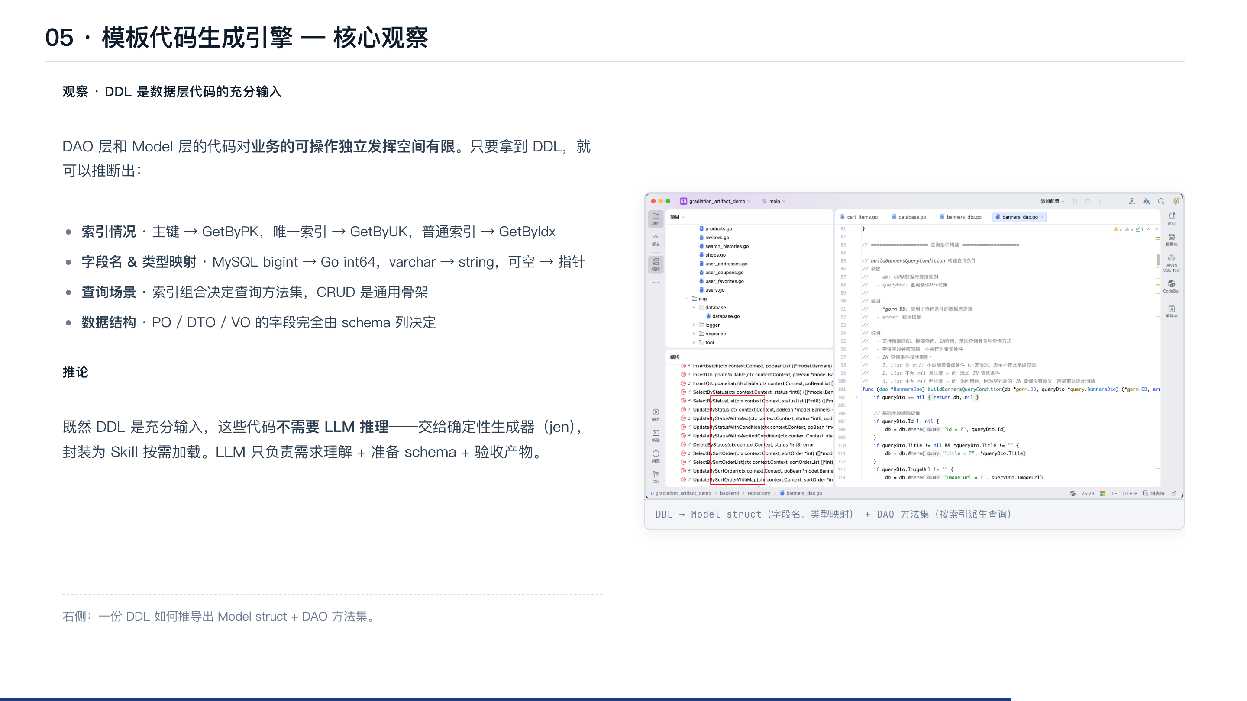
Notes:
但仔细看这类代码会发现，它几乎不需要创造性决策：字段名直接映射、类型有固定对应、索引类型决定该有哪些查询方法。换句话说——DDL 已经是数据层代码的充分输入。既然如此，这部分就没必要让 LLM 来推理，交给确定性生成器更合适。

Slide 36
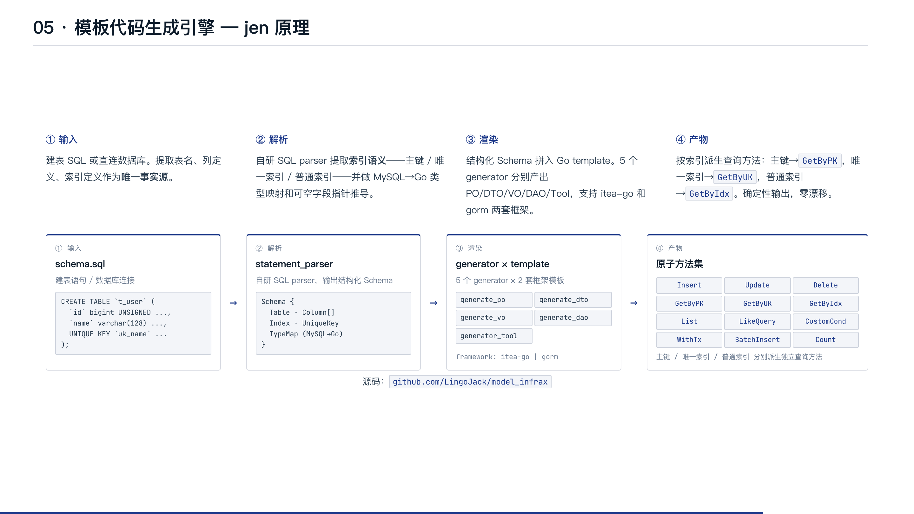
Notes:
jen 的原理就四步：输入 schema、自研 parser 解析索引语义、用 Go template 渲染、输出按主键/唯一索引/普通索引派生的原子方法集。确定性输出、零字段漂移。

Slide 37
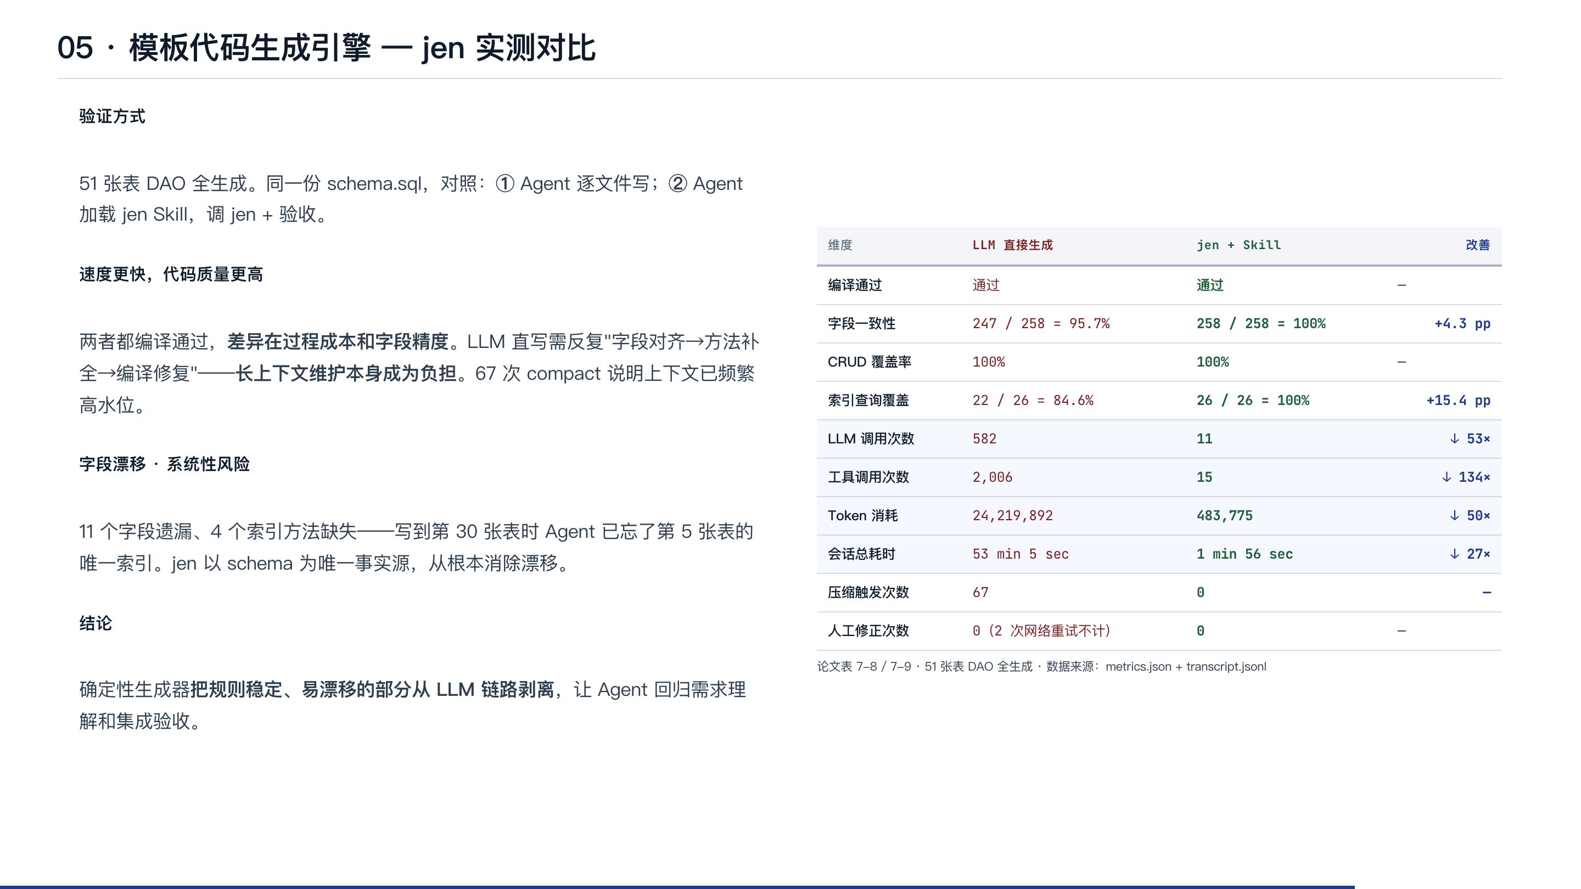
Notes:
同一份 schema 做对照实测，jen 把 token 降到了 1/50、耗时降到 1/27、字段一致性 100%。这里我想强调的是——引入它不是为了替代 Agent，而是把规则稳定、容易漂移的部分从 LLM 链路里剥离出来，让模型可以专注在业务逻辑和契约定义上。

Slide 38
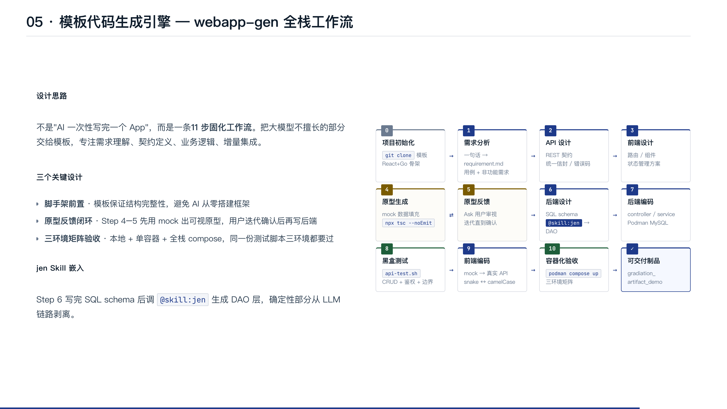
Notes:
把 jen 嵌进一个更大的流程，就是 webapp-gen——我固化的一条 11 步流水线：模板脚手架前置 → 文档驱动定契约 → mock 原型反馈闭环 → jen 生成数据层 → 后端编码 → 三环境矩阵容器化验收。背后的思路就一句话：AI 不擅长的交给模板，AI 只做需求理解、契约定义和集成验收。

Slide 39
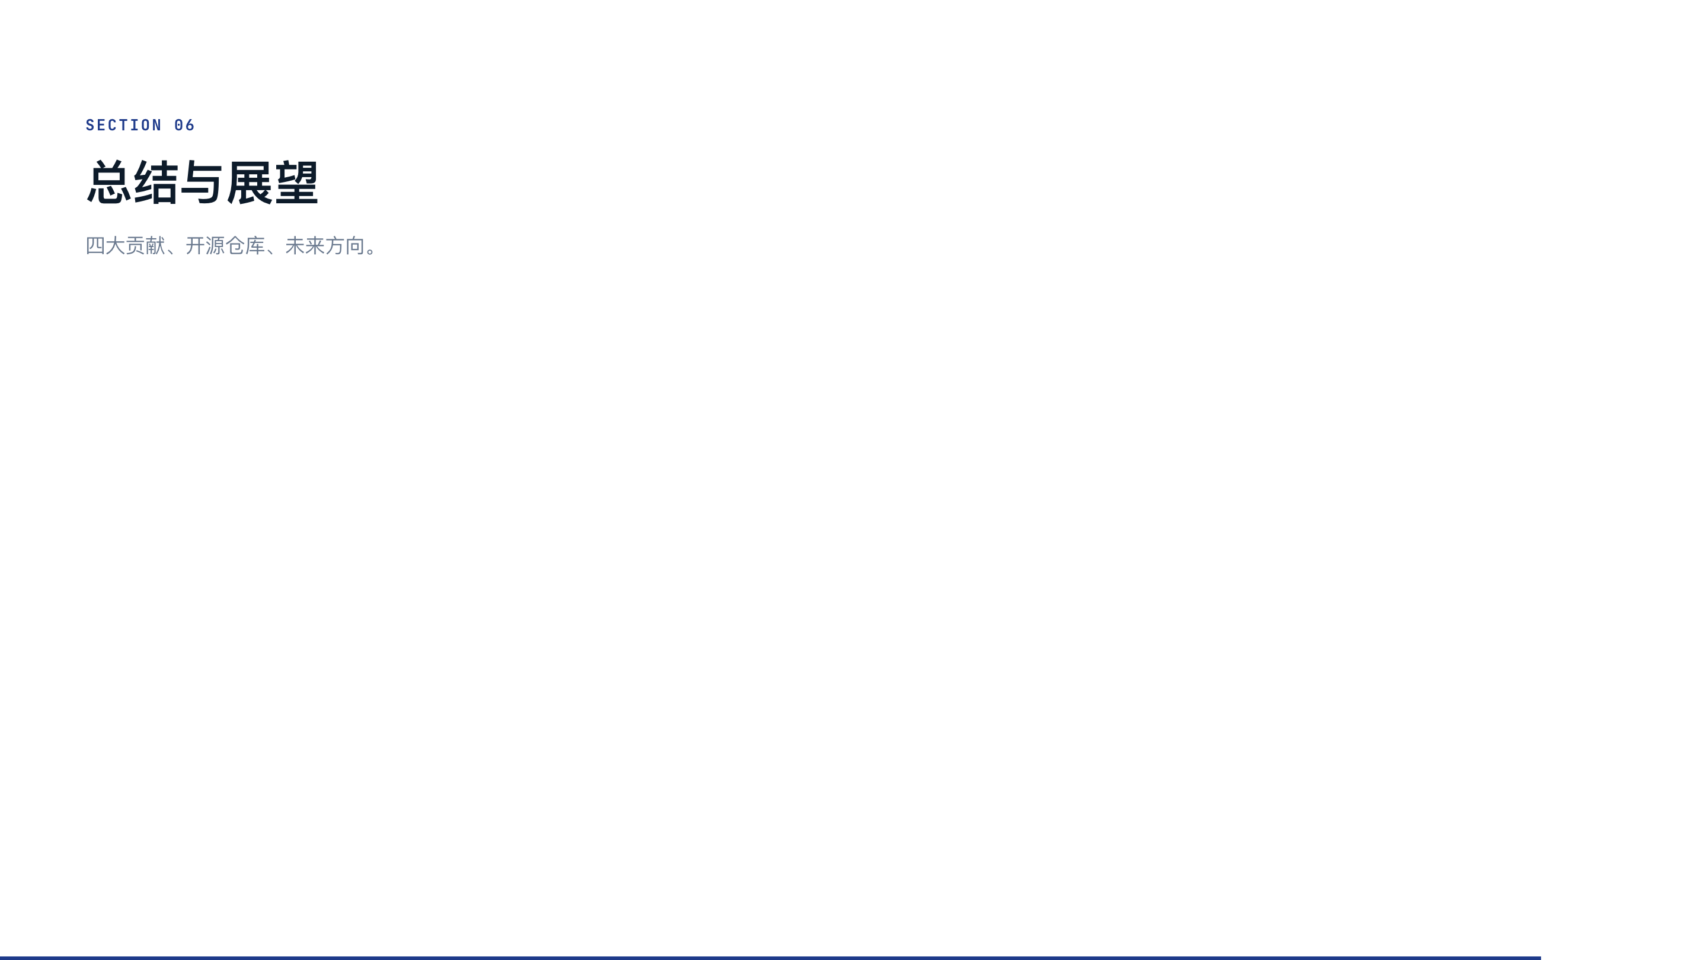

Slide 40
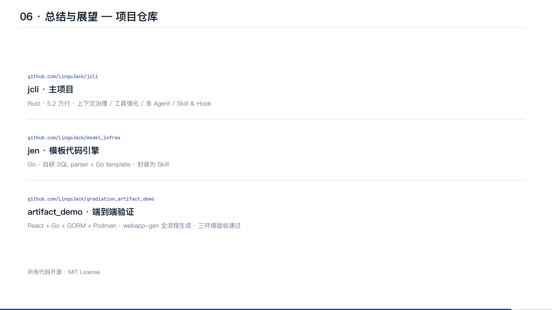
Notes:
毕设产出最终是三个开源仓库：主项目 jcli，Rust 写的，大约 5.2 万行；模板引擎 model_infrax，也就是 jen；以及端到端验证制品 gradiation_artifact_demo。

Slide 41
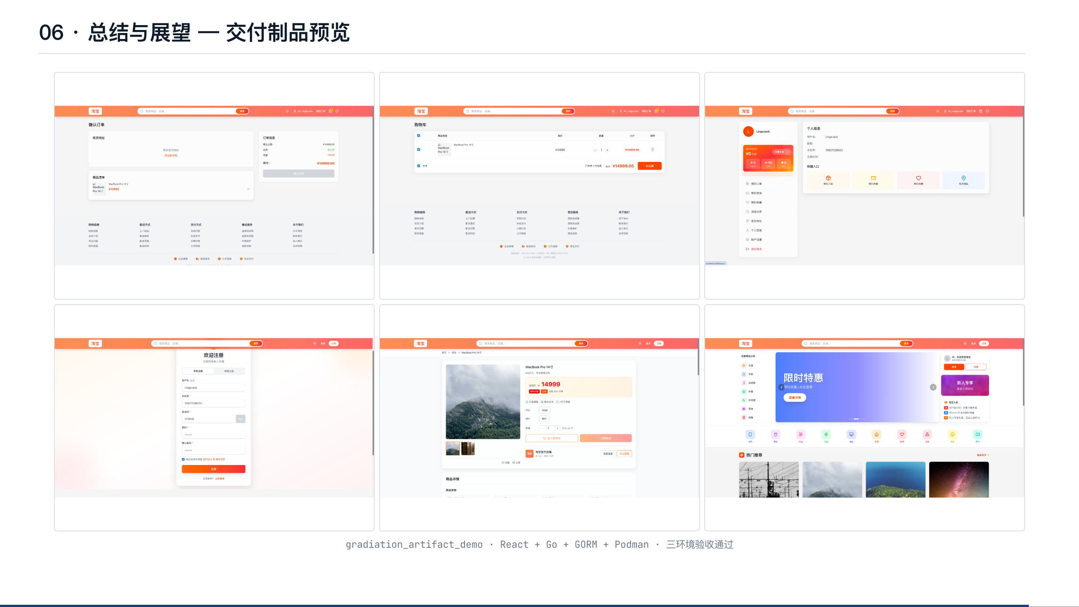
Notes:
这是用 jcli 配合 webapp-gen 和 jen 真实生成出来的一个电商 Web 应用。技术栈是 React + Go + GORM + Podman，三环境验收都跑通了。

Slide 42
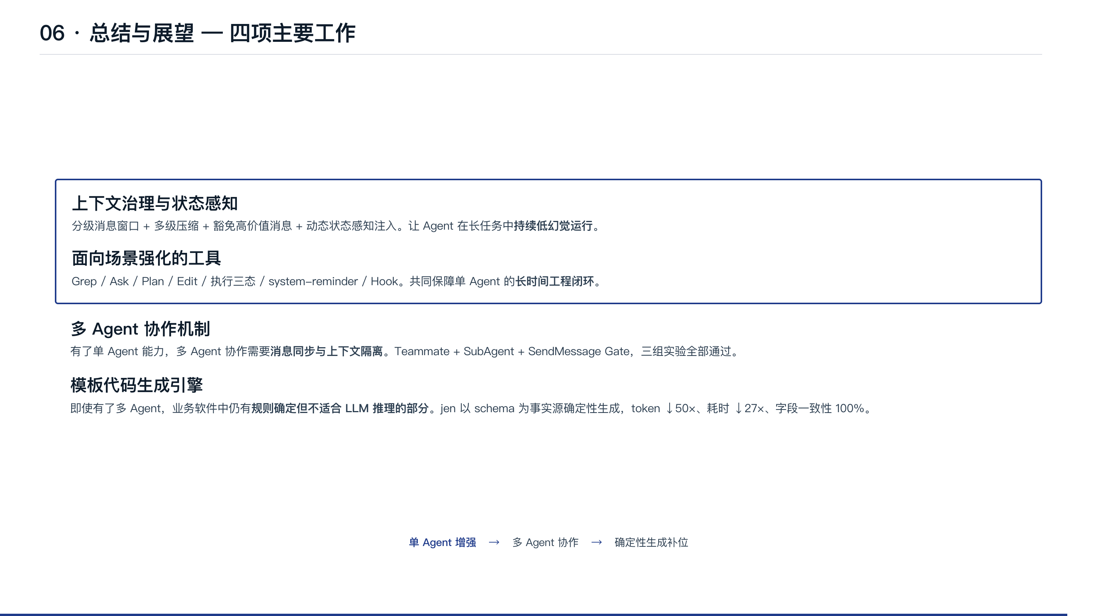
Notes:
最后简单收一下。我做的四项工作之间是有递进关系的：上下文治理 + 工具强化保障了单 Agent 的长时运行；在此之上，多 Agent 协作提供了消息同步和上下文隔离；再在此之上，模板代码生成用确定性输出补上了 LLM 的短板。

Slide 43
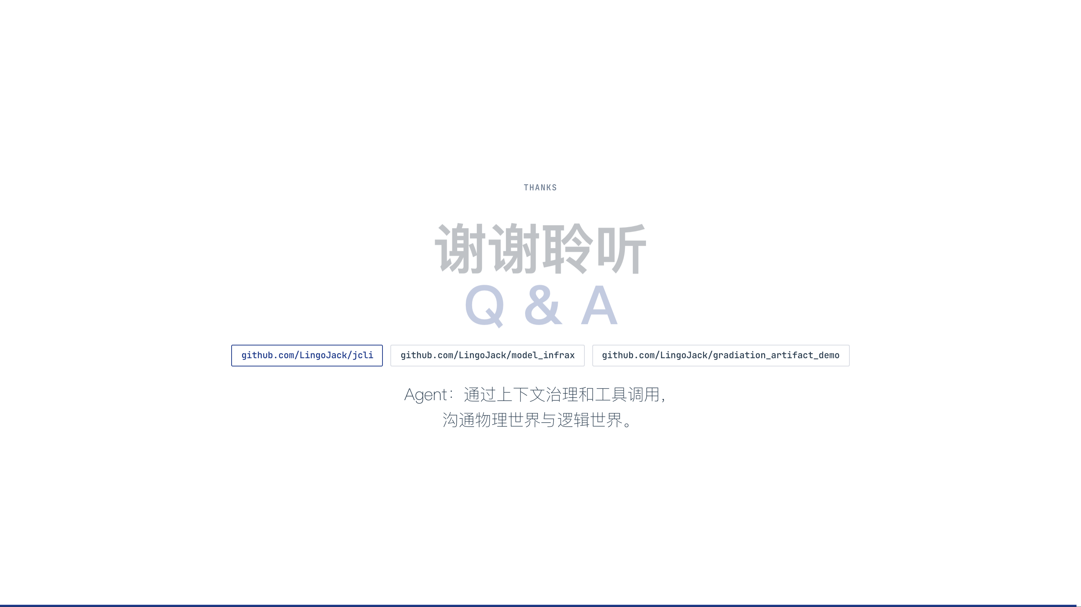
Notes:
我的答辩分享到此结束，欢迎各位老师批评指正。谢谢！

